Slide 1

Основы химической термодинамики
Каф.908 «Физическая химия»

Slide 2
Химическая термодинамика
Вопросами изменения энергии занимается термодинамика. Коротко её определяют как науку о теплоте, работе и температуре.
Химическая термодинамика изучает следующие вопросы:
1. Переходы энергии из одной формы в другую.
2. Энергетические эффекты, сопровождающие различные физические и химические процессы, зависимость их от условий протекания.
3. Возможность, направление и пределы самопроизвольного протекания процессов в заданных условиях.

Slide 3
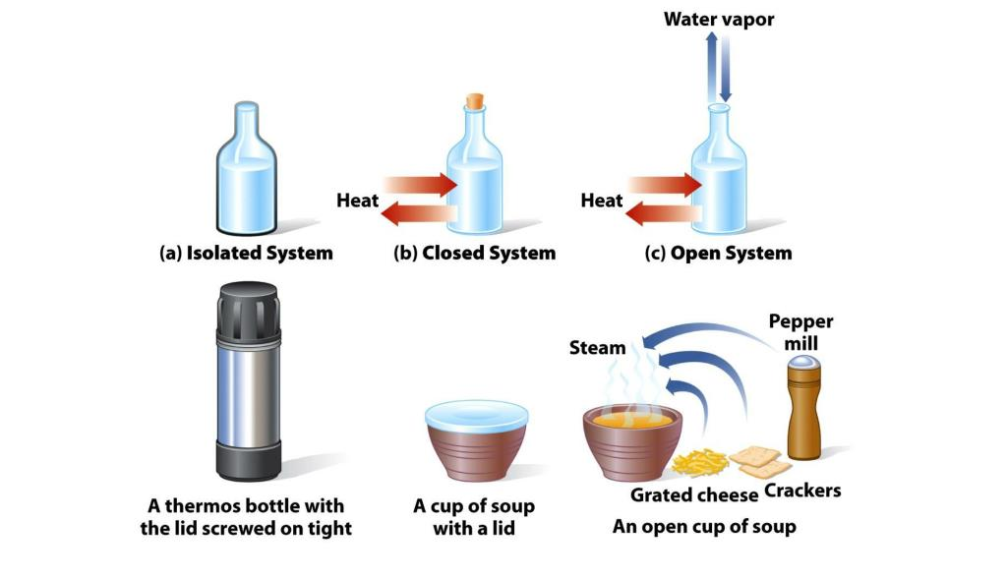
Основные понятия и определения
Термодинамическая система − совокупность тел, выделенную из окружающего пространства и являющуюся объектом исследования.
Виды ТД систем:
1) Изолированная
2) Закрытая
3) Открытая

Slide 4
Термодинамические характеристики системы
Термодинамические параметры:
Т, Р, V, С…
Термодинамические функции:
Q, A
U, H, S, G, F
ТД функции состояния – это такие функции, которые зависят от начальных и конечных параметров и не зависят от пути процессов.
Эти свойства делят на:
экстенсивные (пропорциональные количеству вещества – масса, объём, заряд ядра, внутренняя энергия, энтальпия, энтропия и др.)
интенсивные (не зависящие от количества вещества – Т, Р, электрический потенциал и т.д.)

Slide 5
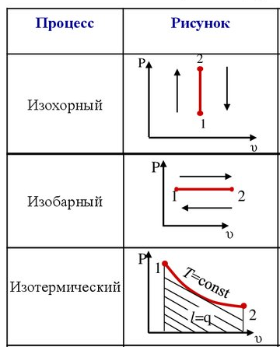
Термодинамический процесс – изменение состояния системы, сопровождающееся изменением хотя бы одного из параметров системы во времени.
Виды процессов:
1) Самопроизвольный
2) Несамопроизвольный
3) Цикл
1. Изохорный, V=const
2. Изобарный, P=const
3. Изотермический, T=const

Slide 6
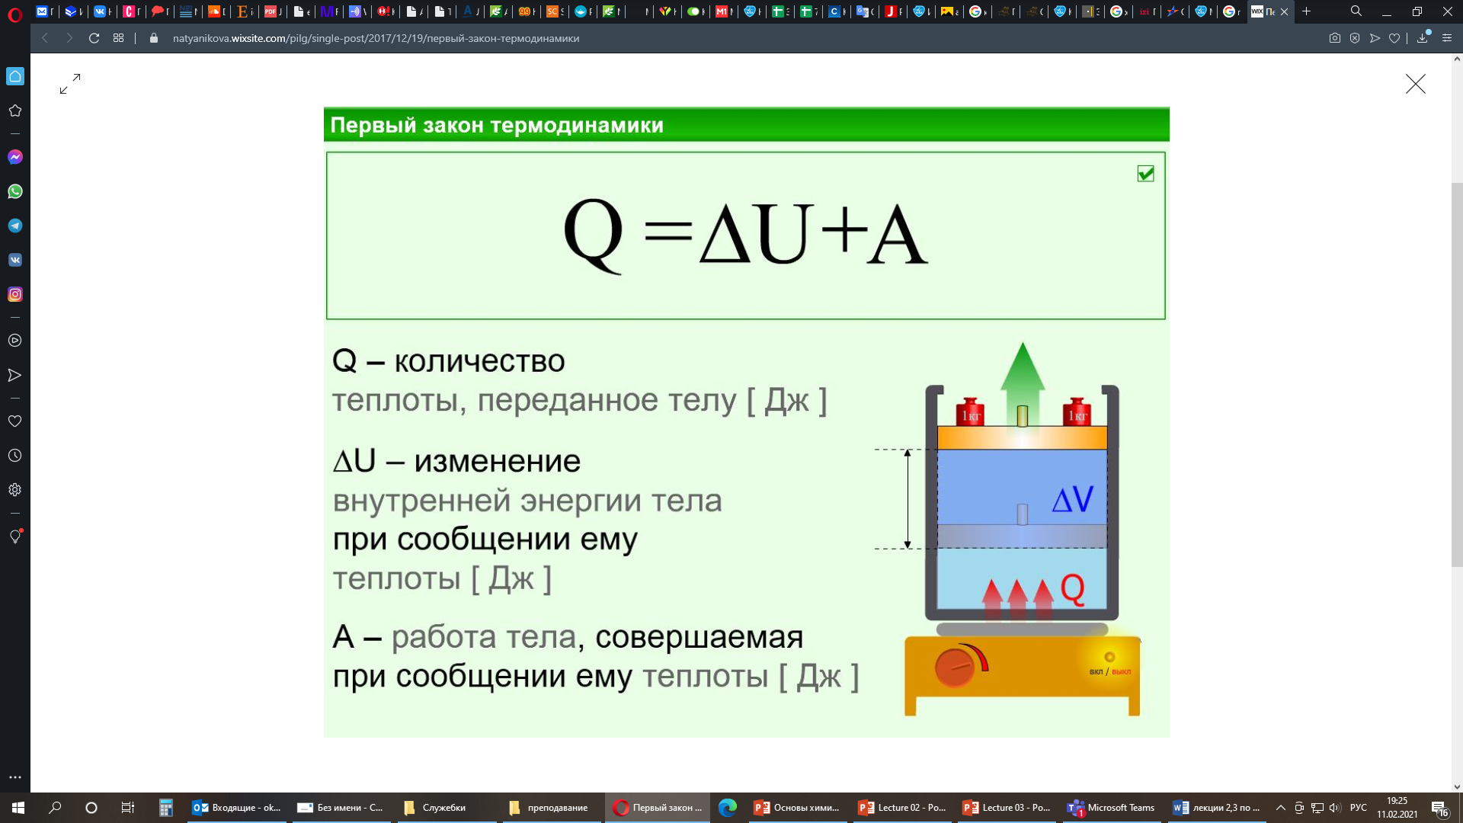
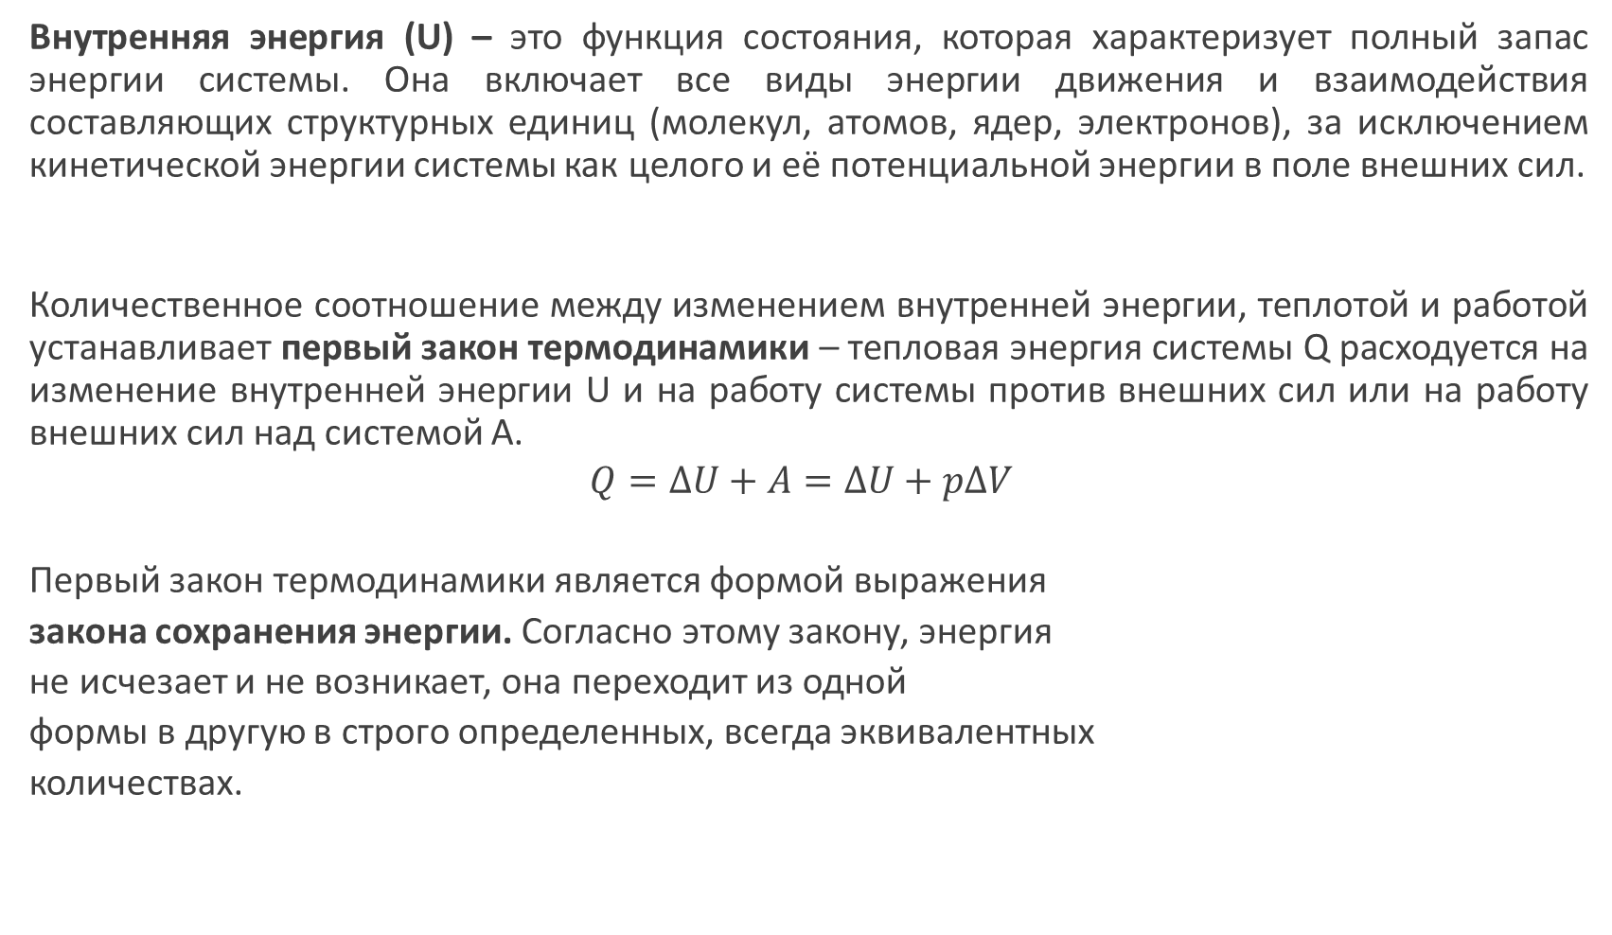
Внутренняя энергия (U) – это функция состояния, которая характеризует полный запас энергии системы. Она включает все виды энергии движения и взаимодействия составляющих структурных единиц (молекул, атомов, ядер, электронов), за исключением кинетической энергии системы как целого и её потенциальной энергии в поле внешних сил.
Количественное соотношение между изменением внутренней энергии, теплотой и работой устанавливает первый закон термодинамики – тепловая энергия системы Q расходуется на изменение внутренней энергии U и на работу системы против внешних сил или на работу внешних сил над системой А.
$$Q=ΔU+A=ΔU+p∆V$$
Первый закон термодинамики является формой выражения
закона сохранения энергии. Согласно этому закону, энергия
не исчезает и не возникает, она переходит из одной
формы в другую в строго определенных, всегда эквивалентных
количествах.

Slide 7
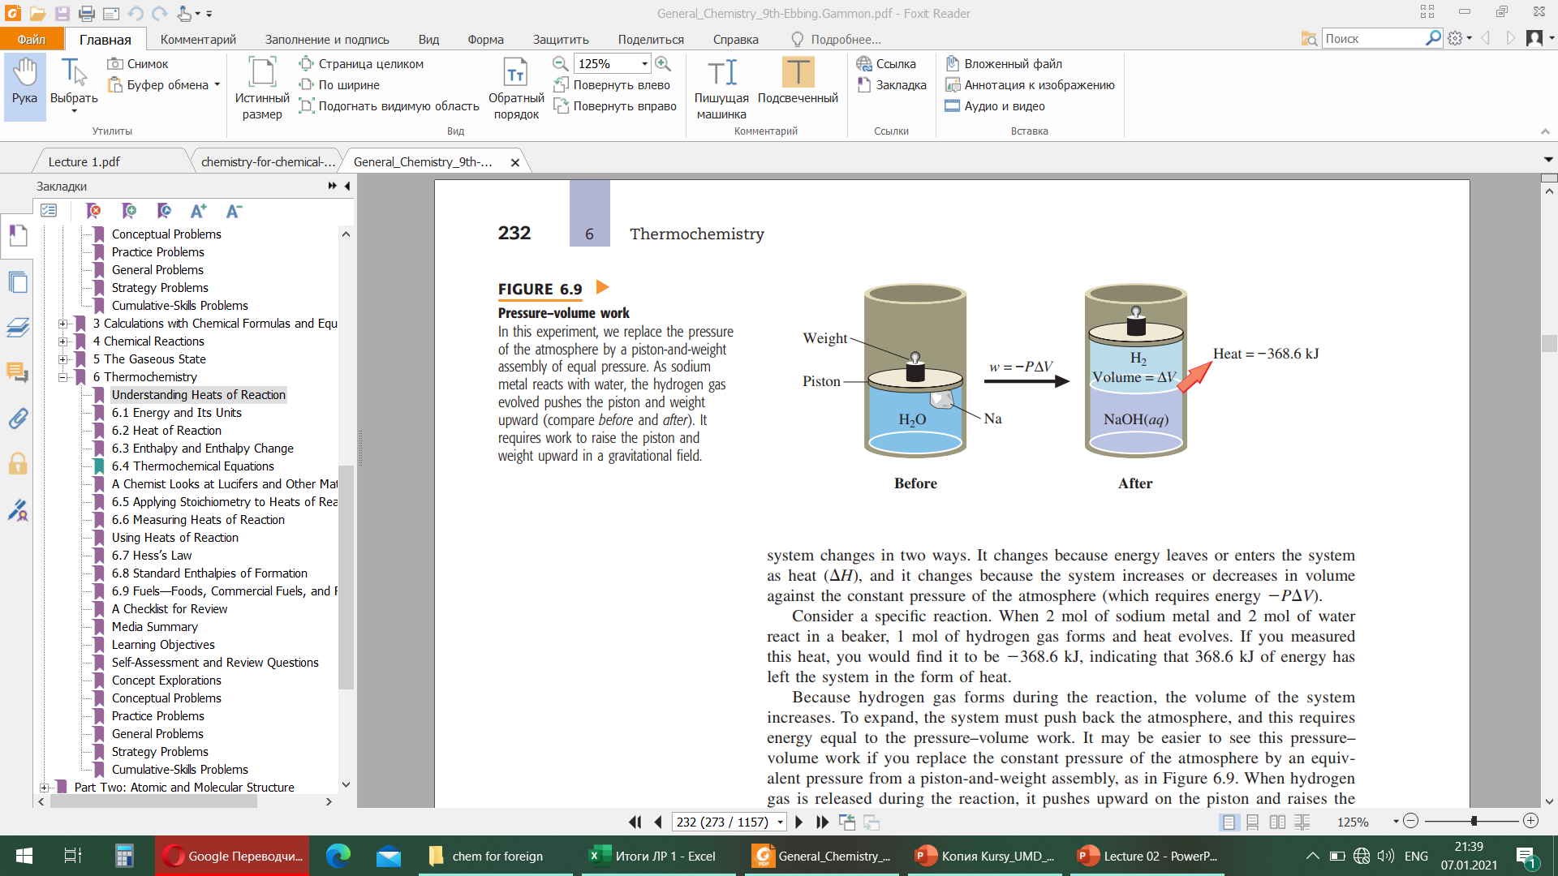
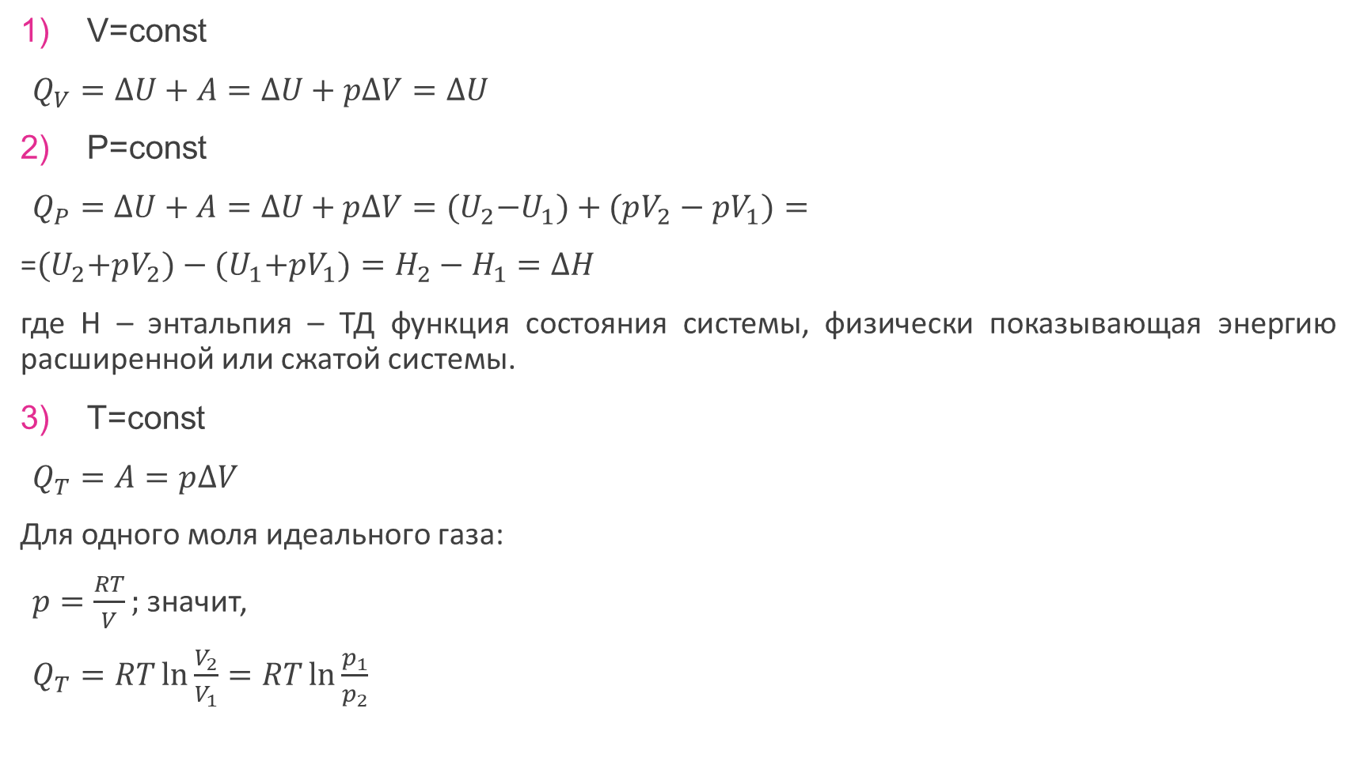
V=const
$Q_{V}=∆U+A=∆U+p∆V=∆U$
P=const
$Q_{P}=∆U+A=∆U+p∆V={(U}_{2}−U_{1})+(pV_{2}−pV_{1})=$
=${(U}_{2}+pV_{2})−{(U}_{1}+pV_{1})=H_{2}−H_{1}=∆H$
где Н – энтальпия – ТД функция состояния системы, физически показывающая энергию расширенной или сжатой системы.
T=const
$Q_{T}=A=p∆V$
Для одного моля идеального газа:
$p=\frac{RT}{V};$ значит,
$Q_{T}=RT\ln{\frac{V_{2}}{V_{1}}}=RT\ln{\frac{p_{1}}{p_{2}}}$

Slide 8
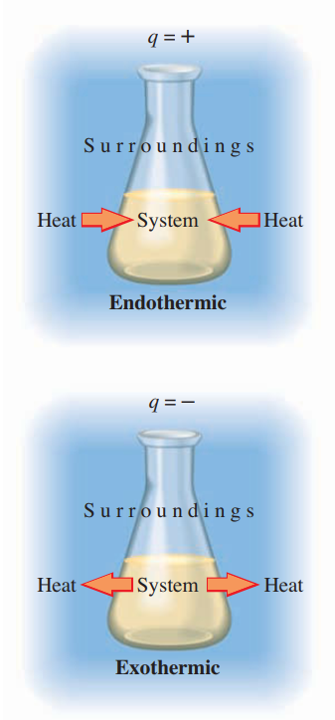
Тепловые эффекты химических реакций
Тепловой эффект реакции − количество теплоты, которое выделяется или поглощается системой в результате протекания химической реакции. Это может быть ΔН (Р,Т = const) или ΔU (V,T = const).
Тип реакции | Experimental effect noted | Результат системы | Знак Q
Эндотермическая | Реакционный сосуд охлаждается (тепло поглощается) | Энергия прибавляется | + (ΔH, ΔU>0)
Экзотермическая | Реакционный сосуд нагревается (тепло выделяется) | Энергия отнимается | - (ΔH, ΔU<0)

Slide 9
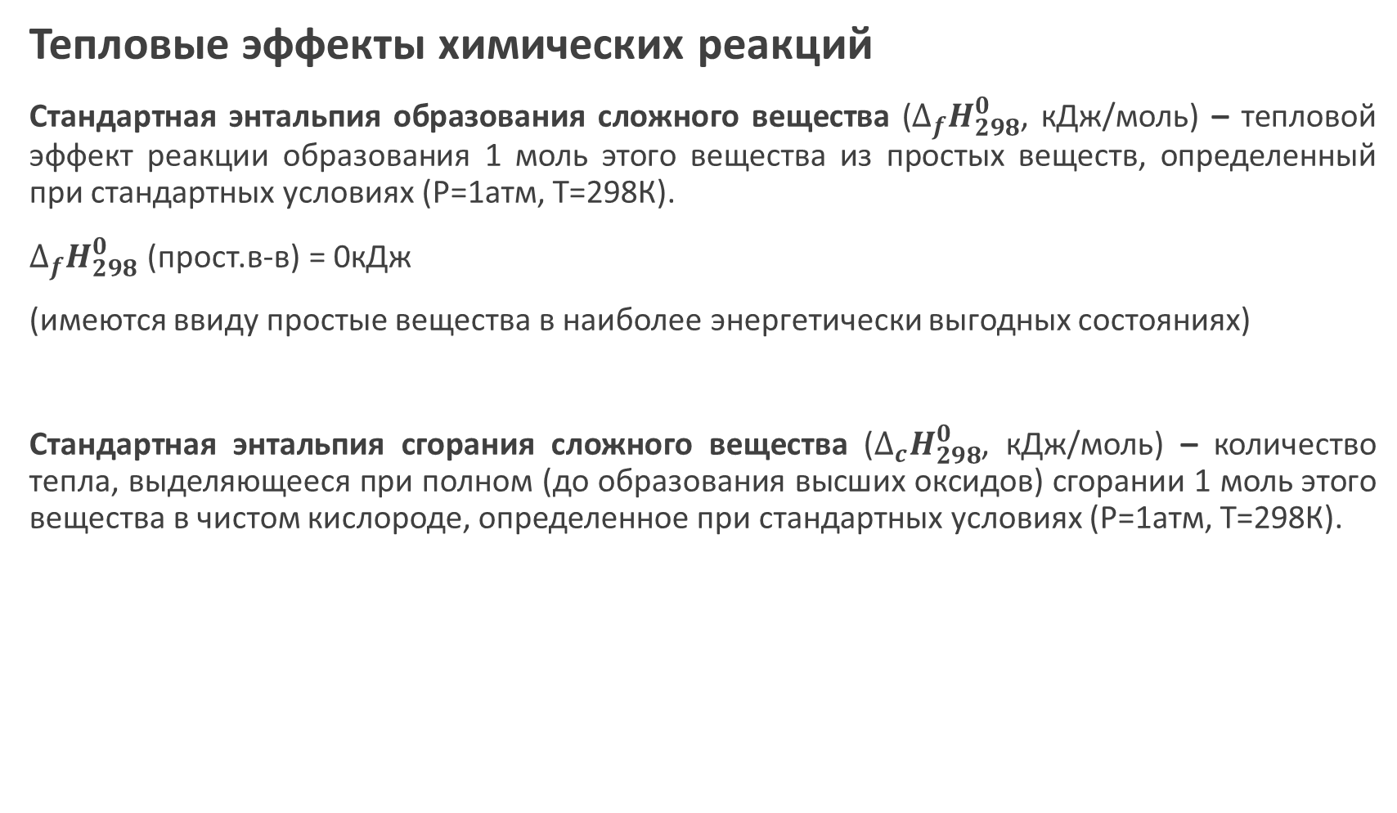
Тепловые эффекты химических реакций
Стандартная энтальпия образования сложного вещества ($∆_{f}H_{298}^{0}$, кДж/моль) – тепловой эффект реакции образования 1 моль этого вещества из простых веществ, определенный при стандартных условиях (Р=1атм, Т=298К).
$∆_{f}H_{298}^{0}$ (прост.в-в) = 0кДж
(имеются ввиду простые вещества в наиболее энергетически выгодных состояниях)
Стандартная энтальпия сгорания сложного вещества ($∆_{c}H_{298}^{0}$, кДж/моль) – количество тепла, выделяющееся при полном (до образования высших оксидов) сгорании 1 моль этого вещества в чистом кислороде, определенное при стандартных условиях (Р=1атм, Т=298К).

Slide 10
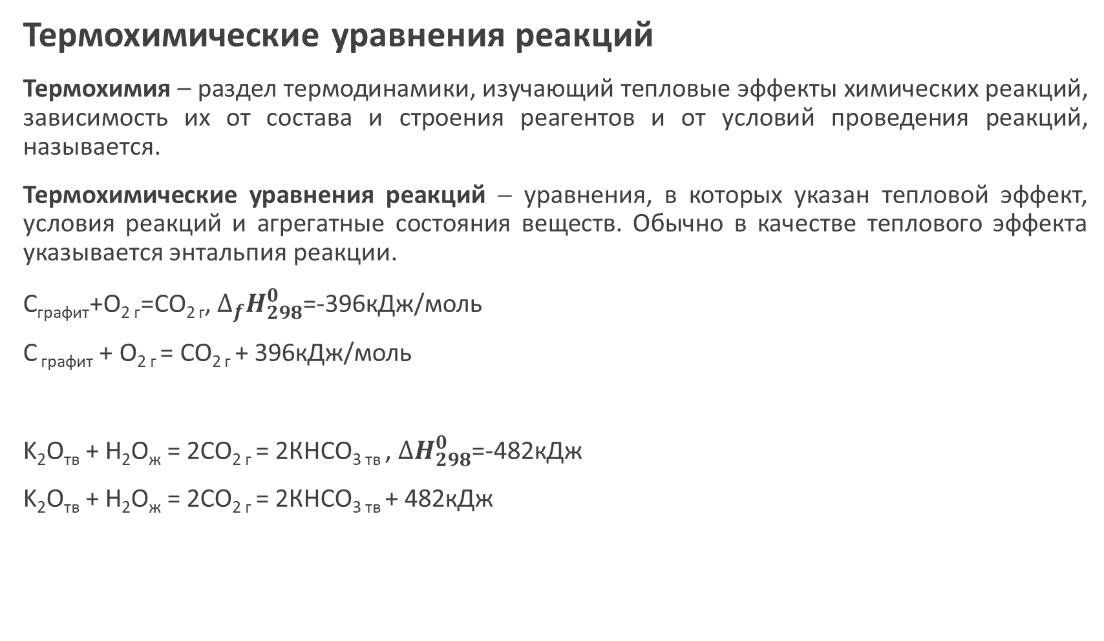
Термохимические уравнения реакций
Термохимия – раздел термодинамики, изучающий тепловые эффекты химических реакций, зависимость их от состава и строения реагентов и от условий проведения реакций, называется.
Термохимические уравнения реакций − уравнения, в которых указан тепловой эффект, условия реакций и агрегатные состояния веществ. Обычно в качестве теплового эффекта указывается энтальпия реакции.
C_{графит}+O_{2 г}=CO_{2 г}, $∆_{f}H_{298}^{0}$=-396кДж/моль
C _{графит} + O_{2 г} = CO_{2 г} + 396кДж/моль
K₂O_{тв} + H₂O_{ж} = 2CO_{2 г} = 2КНСО_{3 тв} , $∆H_{298}^{0}$=-482кДж
K₂O_{тв} + H₂O_{ж} = 2CO_{2 г} = 2КНСО_{3 тв} + 482кДж

Slide 11
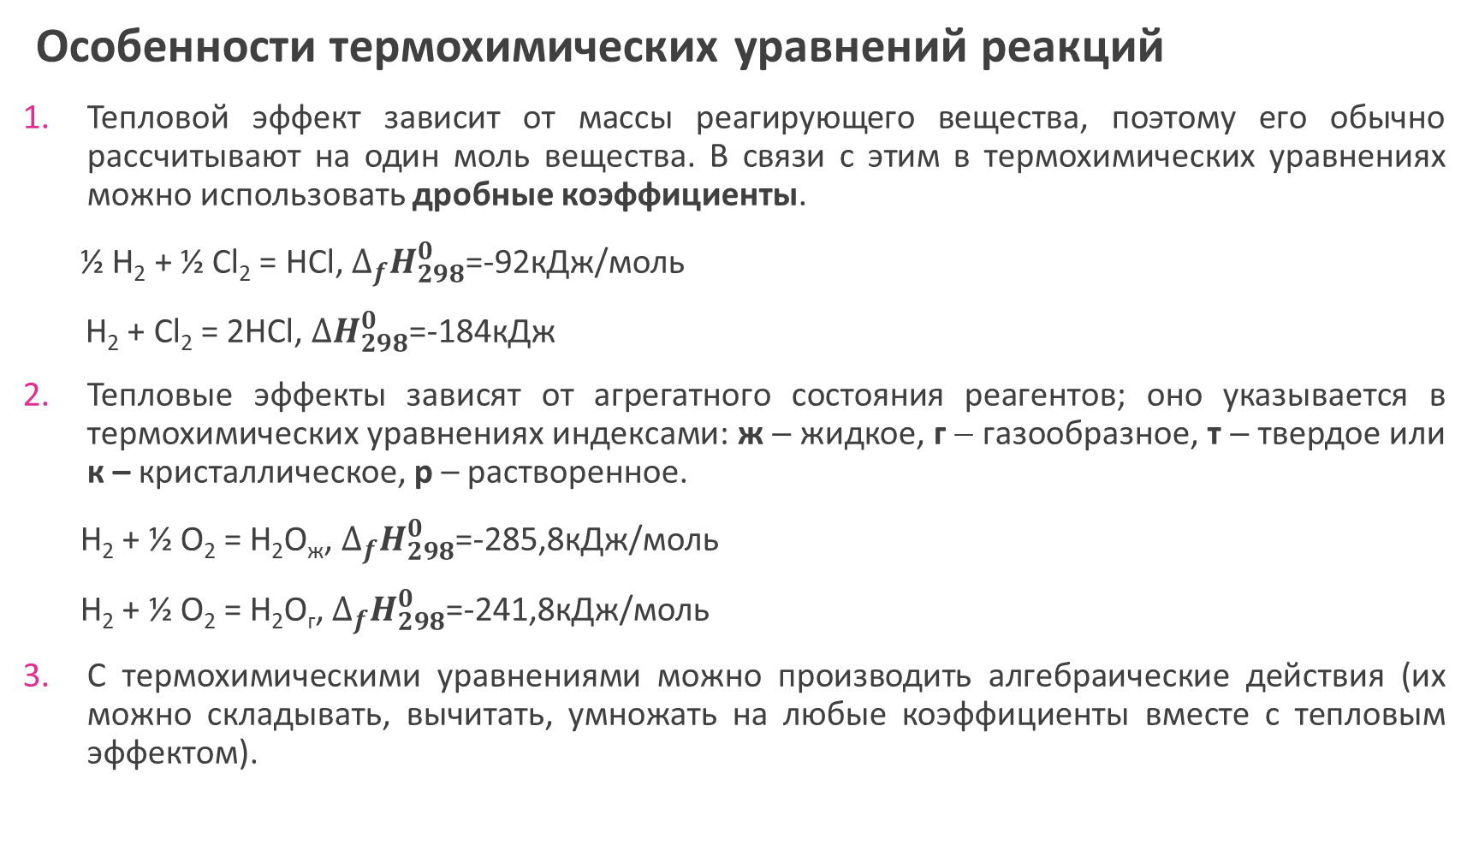
Особенности термохимических уравнений реакций
Тепловой эффект зависит от массы реагирующего вещества, поэтому его обычно рассчитывают на один моль вещества. В связи с этим в термохимических уравнениях можно использовать дробные коэффициенты.
½ H₂ + ½ Cl₂ = HCl, $∆_{f}H_{298}^{0}$=-92кДж/моль
H₂ + Cl₂ = 2HCl, $∆H_{298}^{0}$=-184кДж
Тепловые эффекты зависят от агрегатного состояния реагентов; оно указывается в термохимических уравнениях индексами: ж − жидкое, г − газообразное, т − твердое или к – кристаллическое, р – растворенное.
H₂ + ½ O₂ = H₂O_{ж}, $∆_{f}H_{298}^{0}$=-285,8кДж/моль
H₂ + ½ O₂ = H₂O_{г}, $∆_{f}H_{298}^{0}$=-241,8кДж/моль
С термохимическими уравнениями можно производить алгебраические действия (их можно складывать, вычитать, умножать на любые коэффициенты вместе с тепловым эффектом).

Slide 12
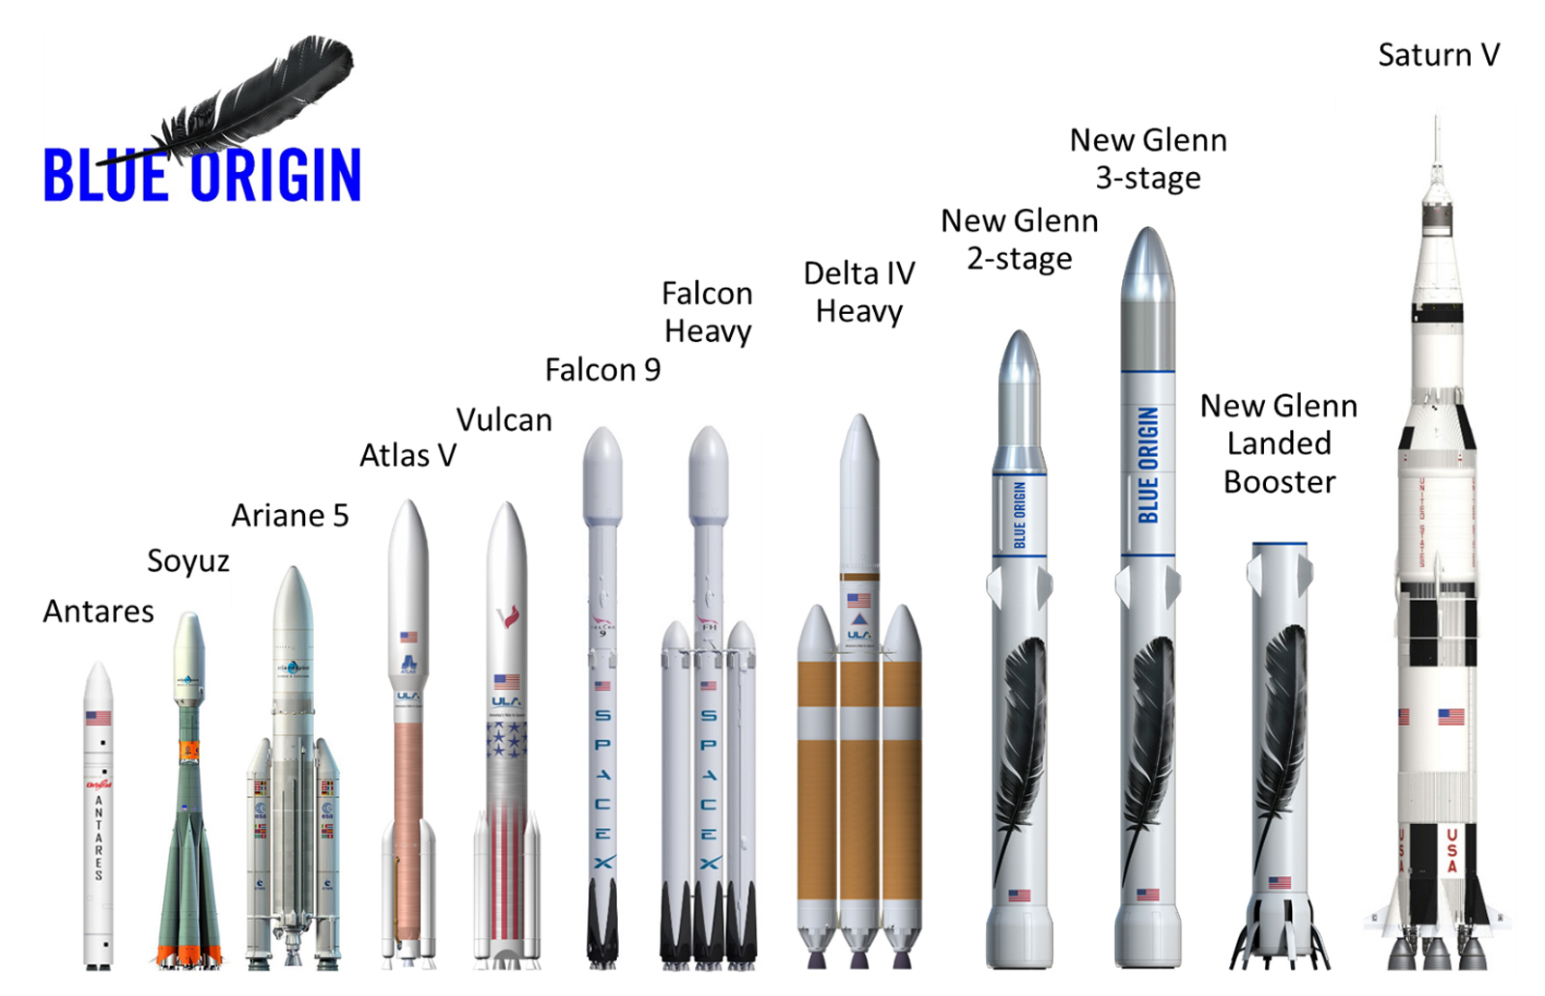
Особенности термохимических уравнений реакций
https://www.nasaspaceflight.com/2016/09/blue-origin-new-glenn-orbital-lv/

Slide 13
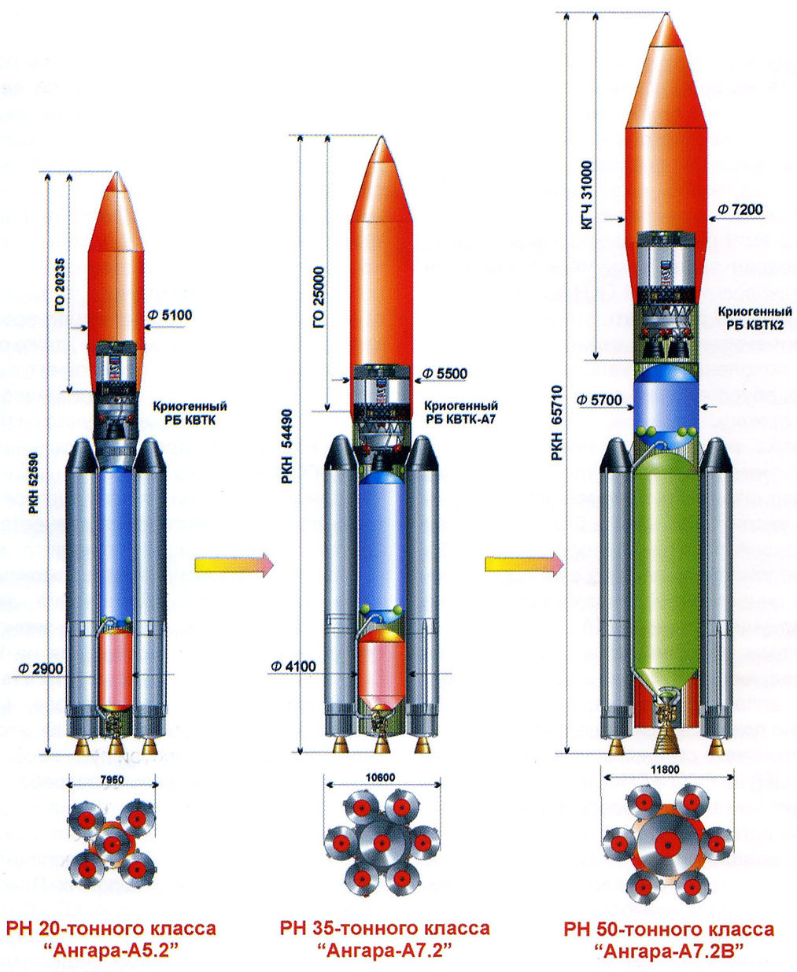
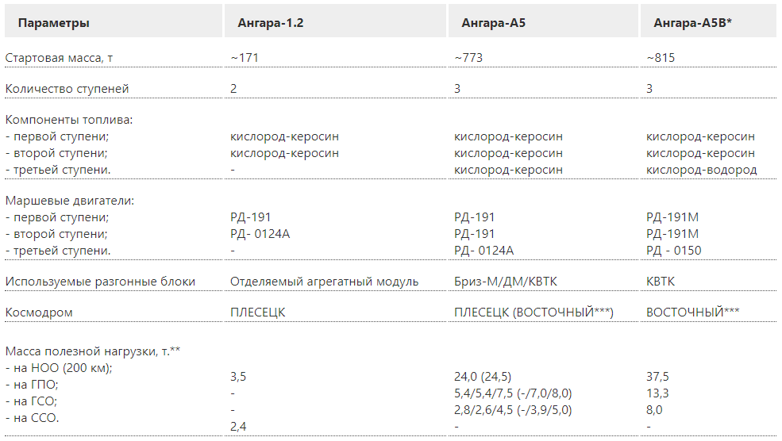
Особенности термохимических уравнений реакций
https://www.roscosmos.ru/473/
https://alex-anpilogov.livejournal.com/43212.html

Slide 14
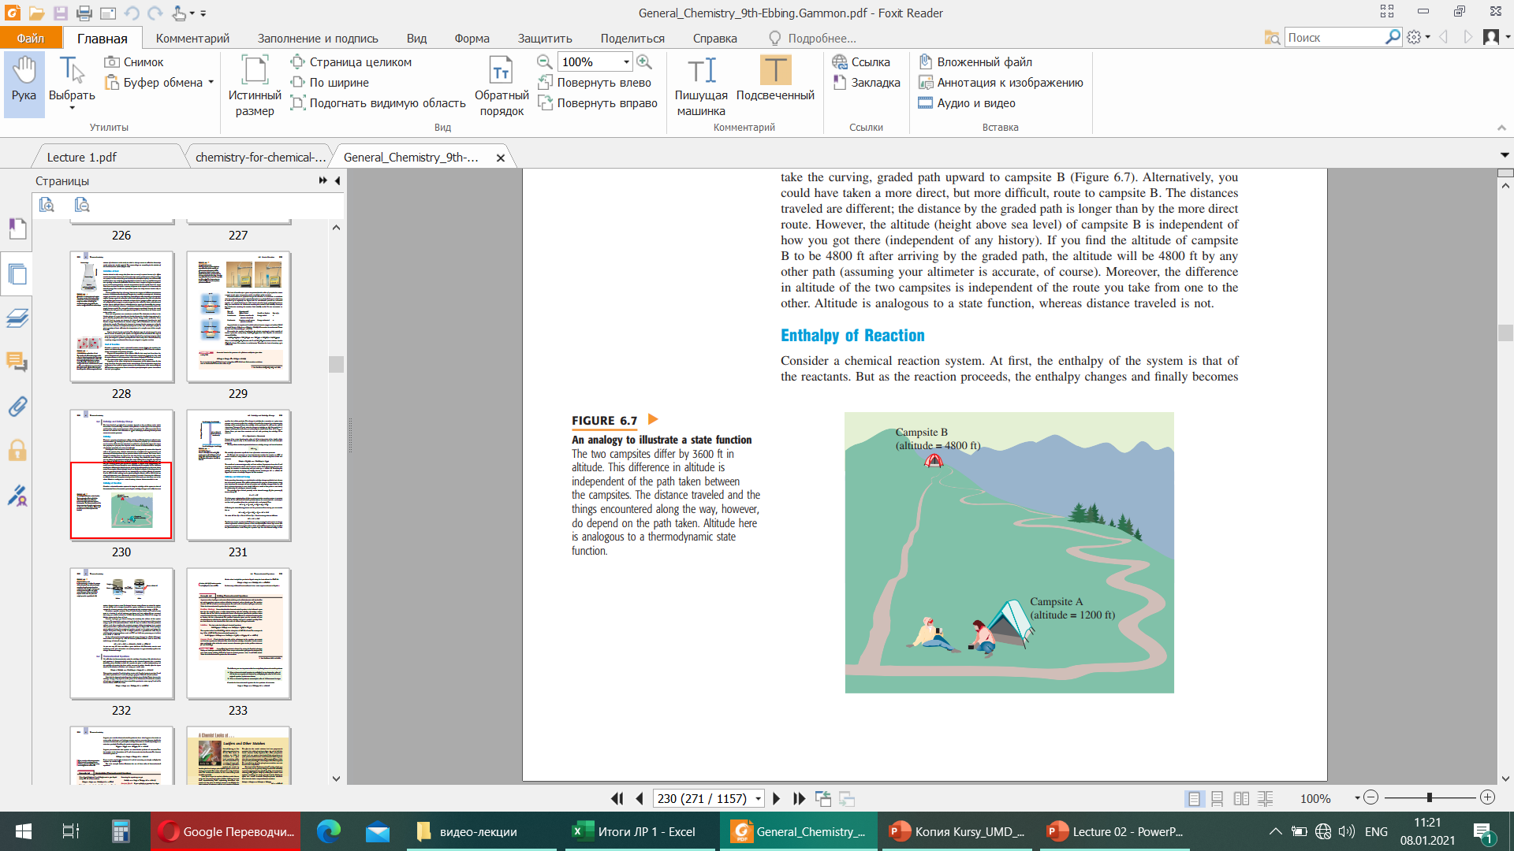
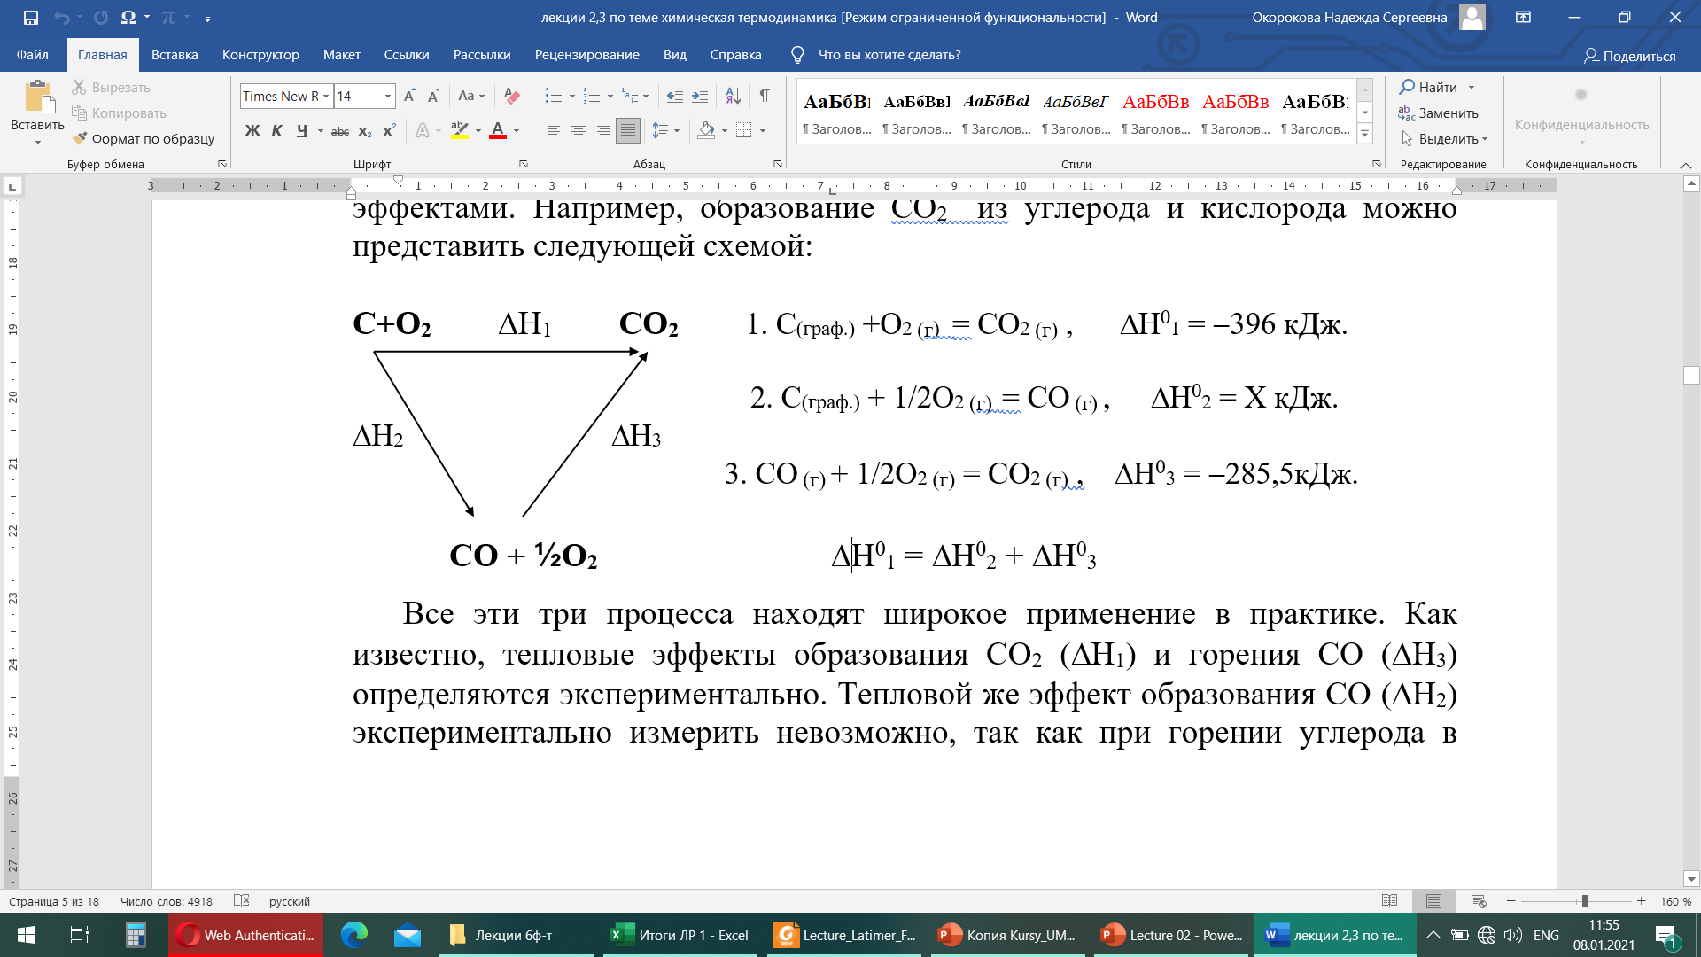
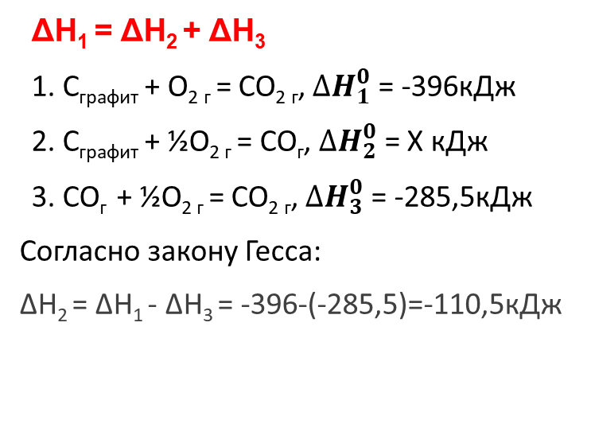
Закон Гесса
Тепловой эффект химической реакции зависит только от начального и конечного состояния системы, но не зависит от скорости и пути процесса, то есть от числа промежуточных стадий.
ΔH₁ = ΔH₂ + ΔH₃
1. C_{графит} + O_{2 г} = CO_{2 г}, ${∆H}_{1}^{0}$ = -396кДж
2. C_{графит} + ½O_{2 г} = CO_{г}, $∆H_{2}^{0}$ = X кДж
3. CO_{г} + ½O_{2 г} = CO_{2 г}, $∆H_{3}^{0}$ = -285,5кДж
Согласно закону Гесса:
ΔH₂ = ΔH₁ - ΔH₃ = -396-(-285,5)=-110,5кДж

Slide 15
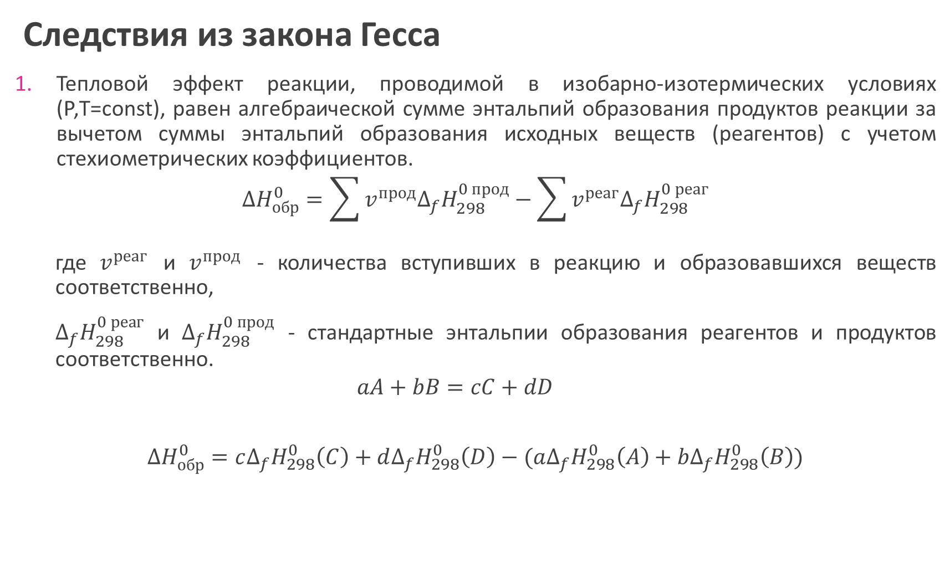
Следствия из закона Гесса
Тепловой эффект реакции, проводимой в изобарно-изотермических условиях (Р,Т=const), равен алгебраической сумме энтальпий образования продуктов реакции за вычетом суммы энтальпий образования исходных веществ (реагентов) с учетом стехиометрических коэффициентов.
$$∆H_{обр}^{0}=\sum{v^{прод}∆_{f}H_{298}^{0 прод}−\sum{v^{реаг}∆_{f}H_{298}^{0 реаг}}}$$
где $v^{реаг}$ и $v^{прод}$ - количества вступивших в реакцию и образовавшихся веществ соответственно,
$∆_{f}H_{298}^{0 реаг}$ и $∆_{f}H_{298}^{0 прод}$ - стандартные энтальпии образования реагентов и продуктов соответственно.
$$aA+bB=cC+dD$$
$$∆H_{обр}^{0}={c∆}_{f}H_{298}^{0}\left(C\right)+{d∆}_{f}H_{298}^{0}\left(D\right)−({a∆}_{f}H_{298}^{0}\left(A\right)+{b∆}_{f}H_{298}^{0}\left(B\right))$$

Slide 16
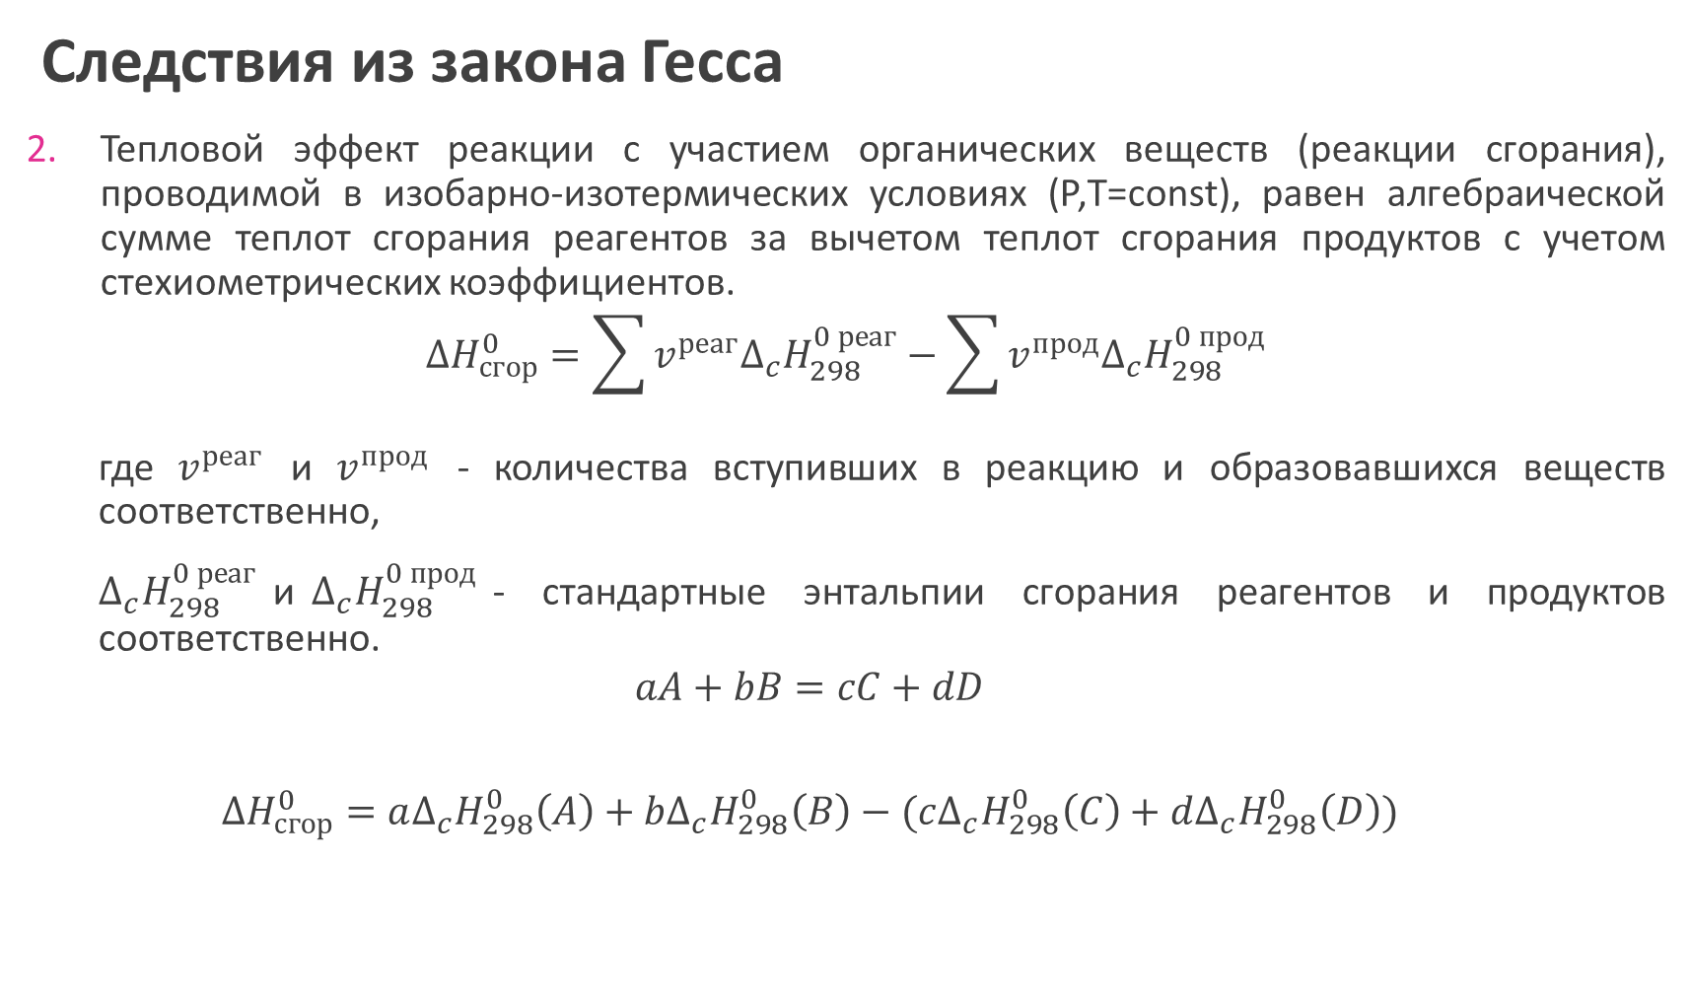
Следствия из закона Гесса
Тепловой эффект реакции с участием органических веществ (реакции сгорания), проводимой в изобарно-изотермических условиях (Р,Т=const), равен алгебраической сумме теплот сгорания реагентов за вычетом теплот сгорания продуктов с учетом стехиометрических коэффициентов.
$$∆H_{сгор}^{0}=\sum{v^{реаг}∆_{c}H_{298}^{0 реаг}−\sum{v^{прод}∆_{c}H_{298}^{0 прод}}}$$
где $v^{реаг}$ и $v^{прод}$ - количества вступивших в реакцию и образовавшихся веществ соответственно,
$∆_{c}H_{298}^{0 реаг}$и$∆_{c}H_{298}^{0 прод}$- стандартные энтальпии сгорания реагентов и продуктов соответственно.
$$aA+bB=cC+dD$$
$$∆H_{сгор}^{0}={a∆}_{c}H_{298}^{0}\left(A\right)+{b∆}_{c}H_{298}^{0}\left(B\right)−({c∆}_{c}H_{298}^{0}\left(C\right)+{d∆}_{c}H_{298}^{0}\left(D\right))$$

Slide 17
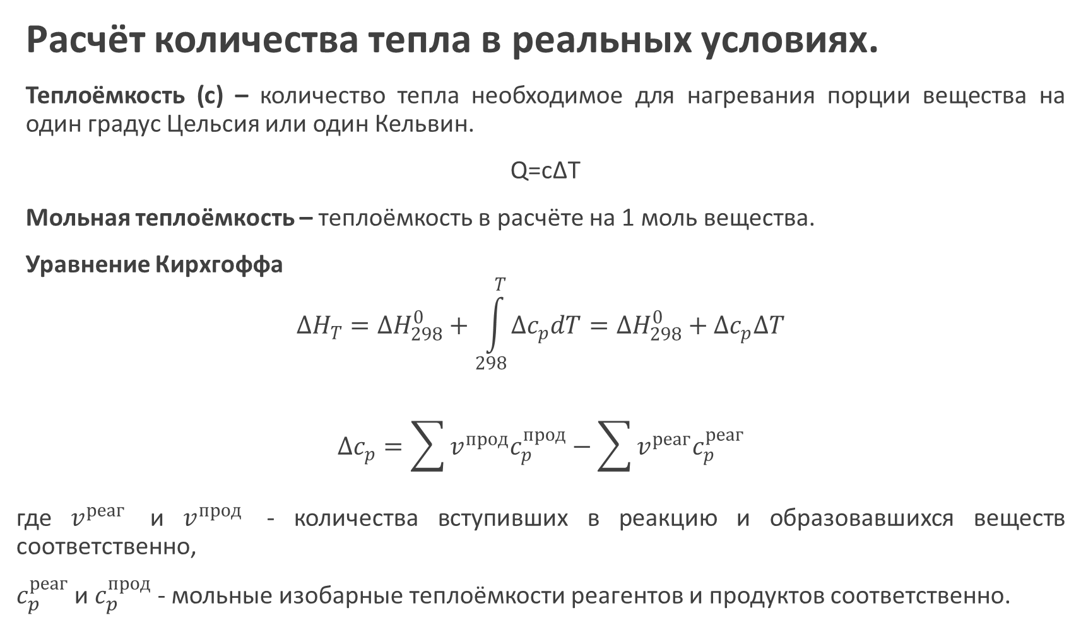
Расчёт количества тепла в реальных условиях.
Теплоёмкость (с) – количество тепла необходимое для нагревания порции вещества на один градус Цельсия или один Кельвин.
Q=cΔT
Мольная теплоёмкость – теплоёмкость в расчёте на 1 моль вещества.
Уравнение Кирхгоффа
$$∆H_{T}=∆H_{298}^{0}+\int_{298}^{T}{∆c_{p}dT}=∆H_{298}^{0}+∆c_{p}∆T$$
$$∆c_{p}=\sum{v^{прод}c_{p}^{прод}−\sum{v^{реаг}c_{p}^{реаг}}}$$
где $v^{реаг}$ и $v^{прод}$ - количества вступивших в реакцию и образовавшихся веществ соответственно,
$c_{p}^{реаг}$ и $c_{p}^{прод}$ - мольные изобарные теплоёмкости реагентов и продуктов соответственно.

Slide 18
Расчёт количества тепла в реальных условиях.
Топливо – вещество принимающее участие в химической реакции с целью производства теплой или другой формы энергии.
Теплотворная способность топлива – тепловой эффект, который соответствует сгоранию единицы массы (1 кг) для твердых и жидких видов топлива или единицы объема (1 м³) для газообразного топлива.
Топливо | Содержание, % |  |  | Теплотворная способность, кДж/г
 | углерод | водород | кислород
Антрацит (каменный уголь с ω(C)=94-96%) | 82 | 1 | 2 | 31
Бензин | 85 | 15 | 0 | 48
H2 | 0 | 100 | 0 | 141
Древесный уголь | 100 | − | − | 34
Природный газ | 70 | 23 | − | 49
Сырая нефть | 85 | 12 | − | 45

Slide 19
Энтальпии физико-химических процессов
Фазовые переходы первого рода
С_{графит} → С_{алмаз}, ΔНº₂₉₈ = 1,8 кДж/моль;
SO_{3 ж} → SO_{3 кр}, ΔНº₂₉₈ = 23 кДж/моль;
Н₂О _{г} → Н₂О _{тв}, ΔНº₂₉₈ = 44,0 кДж/моль;
Ag _{г}→ Ag _{кр} , ΔНº₂₉₈ = 251 кДж/моль.
Реакции с формированием ионов
Li → Li⁺ + е, ΔНº₂₉₈ = 682 кДж/моль = I_{i} (энергия ионизации)
Cl + ē → Сl⁻, ΔНº₂₉₈ = _ 229,4 кДж/моль = ⁻Е_{ср} (сродство к электрону)
КF = К⁺ + F^{−,} ΔНº₂₉₈ = 812 кДж/моль = U (энергия кристалических решоток)
Реакции в растворах
AgNO₃ + KBr = AgBr + KNO₃
Аg⁺_{р-р} + Br –_{р-р} = AgBr_{тв}; ΔH⁰₂₉₈ = _ 85 кДж.
Реакция нейтрализации:
Н⁺_{р-р} + ОН⁻_{р-р} = Н₂О_{ж}; ΔH⁰₂₉₈ = _ 56 кДж.

Slide 20
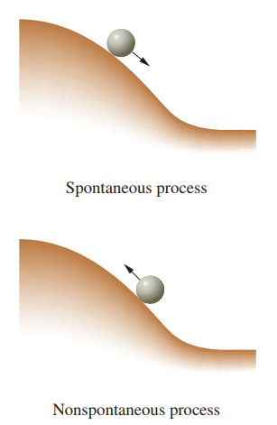
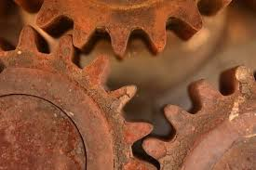
Второй закон термодинамики
Первая формулировка (Клаузиус, 1850г.) – тепло не может самопроизвольно переходить от менее нагретого тела к более нагретому.
Самопроизвольный процесс – физический или химический процесс,
протекающий без участия сторонних сил.

Slide 21
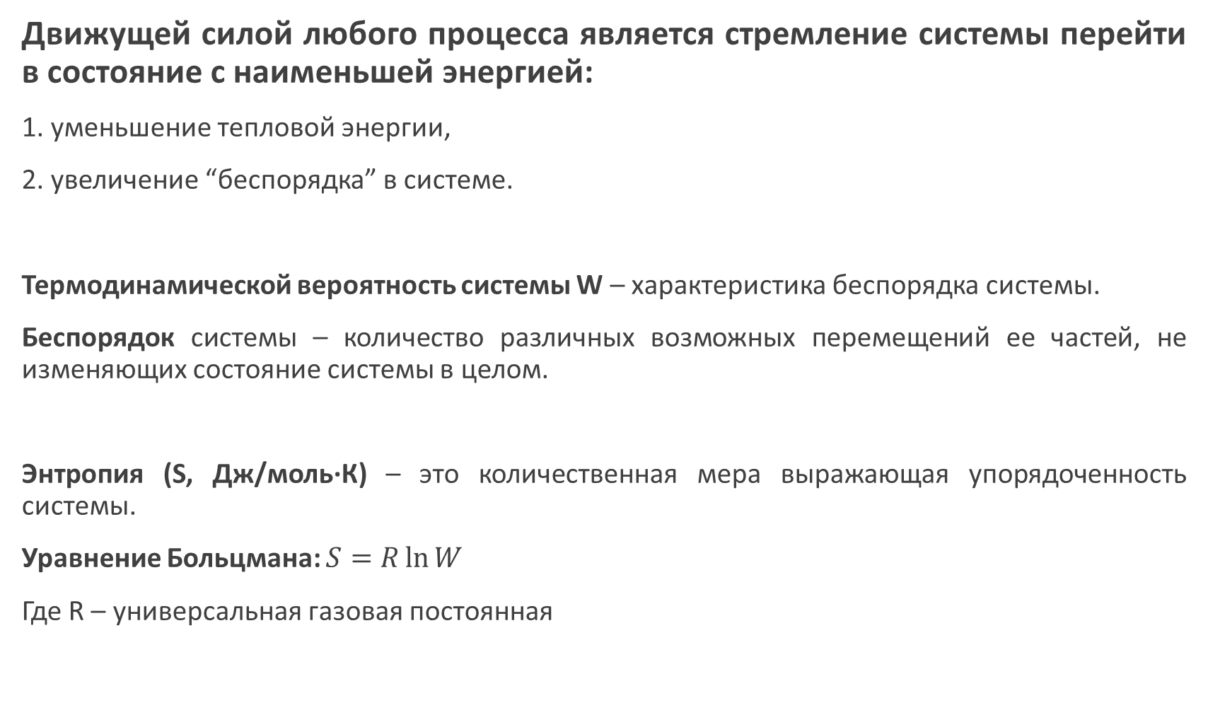
Движущей силой любого процесса является стремление системы перейти в состояние с наименьшей энергией:
1. уменьшение тепловой энергии,
2. увеличение “беспорядка” в системе.
Термодинамической вероятность системы W – характеристика беспорядка системы.
Беспорядок системы – количество различных возможных перемещений ее частей, не изменяющих состояние системы в целом.
Энтропия (S, Дж/моль·К) – это количественная мера выражающая упорядоченность системы.
Уравнение Больцмана: $S=R\ln{W}$
Где R – универсальная газовая постоянная

Slide 22
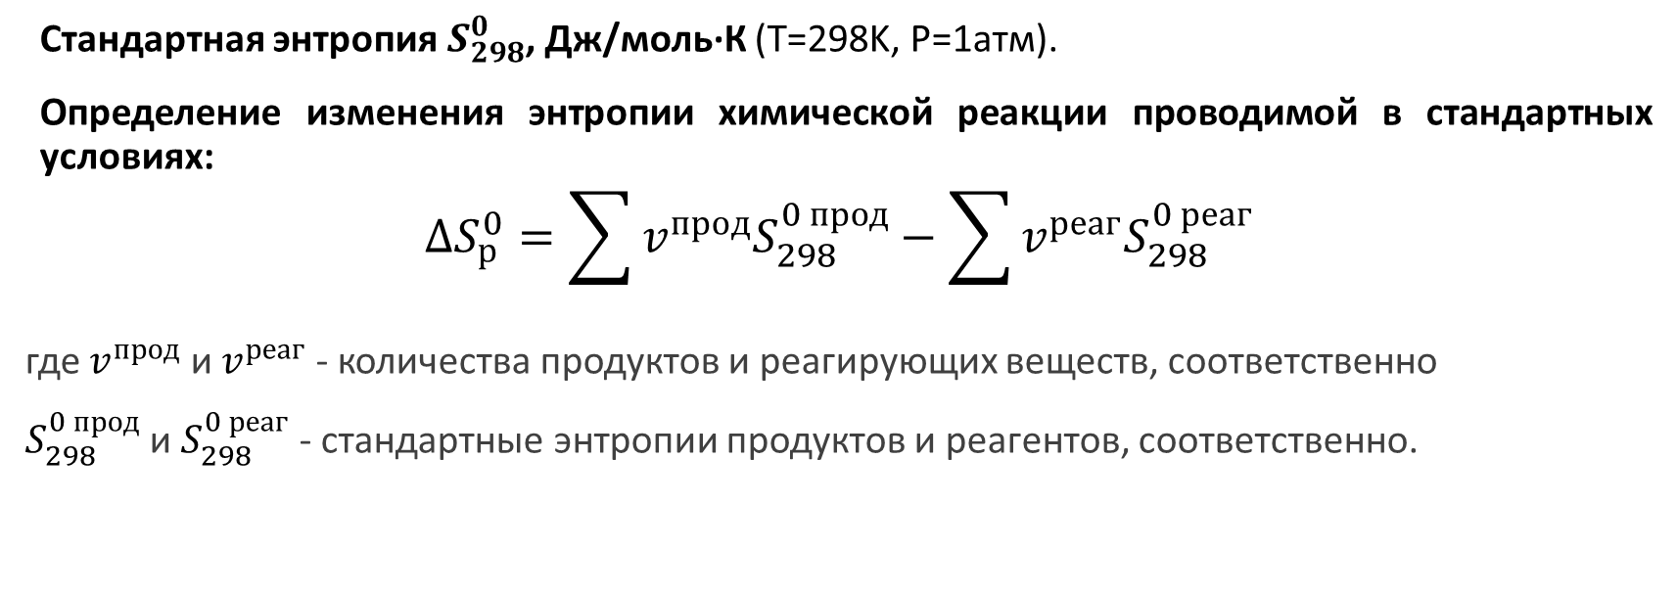
Стандартная энтропия $S_{298}^{0}$, Дж/моль·К (T=298K, P=1атм).
Определение изменения энтропии химической реакции проводимой в стандартных условиях:
$$∆S_{р}^{0}=\sum{v^{прод}S_{298}^{0 прод}−\sum{v^{реаг}S_{298}^{0 реаг}}}$$
где $v^{прод}$ и $v^{реаг}$ - количества продуктов и реагирующих веществ, соответственно
$S_{298}^{0 прод}$ и $S_{298}^{0 реаг}$ - стандартные энтропии продуктов и реагентов, соответственно.

Slide 23
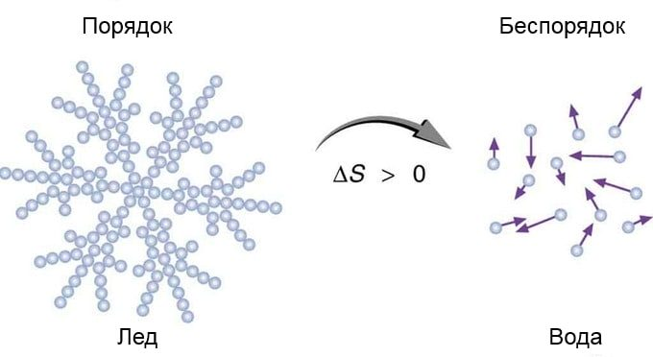

Практически важны следующие закономерности:
Т.к. системы стремятся перейти из наиболее упорядоченного состояния системы в менее упорядоченное, то наибольшую энтропию имеют газы, значительно меньшую  жидкие и твердые вещества. Поэтому если при реакции увеличивается количество газообразных веществ, то увеличивается и энтропия системы.
CaCO_{3 тв} = CaO _{тв} + CO_{2 г}, ΔS>0

Slide 24
Практически важны следующие закономерности:
Связь энтропии с агрегатным состоянием, аналогично энтальпии, можно показать на следующем примере:
Энтропия простых твердых веществ слабо зависит от порядкового номера элемента, поэтому энтропии простых веществ не равны 0.
Увеличение числа атомов в молекуле и усложнение молекулы приводит к увеличению энтропии.
Вещество | Br₂ _{ж} | Br_{2 г} | I_{2 кр} | I_{2 г}
S⁰₂₉₈, Дж/моль·К | 152,3 | 245,3 | 116,7 | 260,6
Вещество | O | O₂ | O₃
S⁰₂₉₈, Дж/моль·К | 161 | 205 | 238,8

Slide 25
Практически важны следующие закономерности:
Энтропия часто возрастает при растворении твердого или жидкого вещества и уменьшается при растворении газа в жидкости:
Основной (второй) закон термодинамики:
в изолированной системе самопроизвольно идут только те процессы, которые сопровождаются возрастанием энтропии (ΔS > 0).
Вещество | NaCl тв (чистое вещество) | NaCl раствор | CH₃OH ж (собственное состояние вещества) | CH₃OH раствор
S⁰₂₉₈, Дж/моль·К | 72,4 | 115,4 | 127 | 132,3

Slide 26
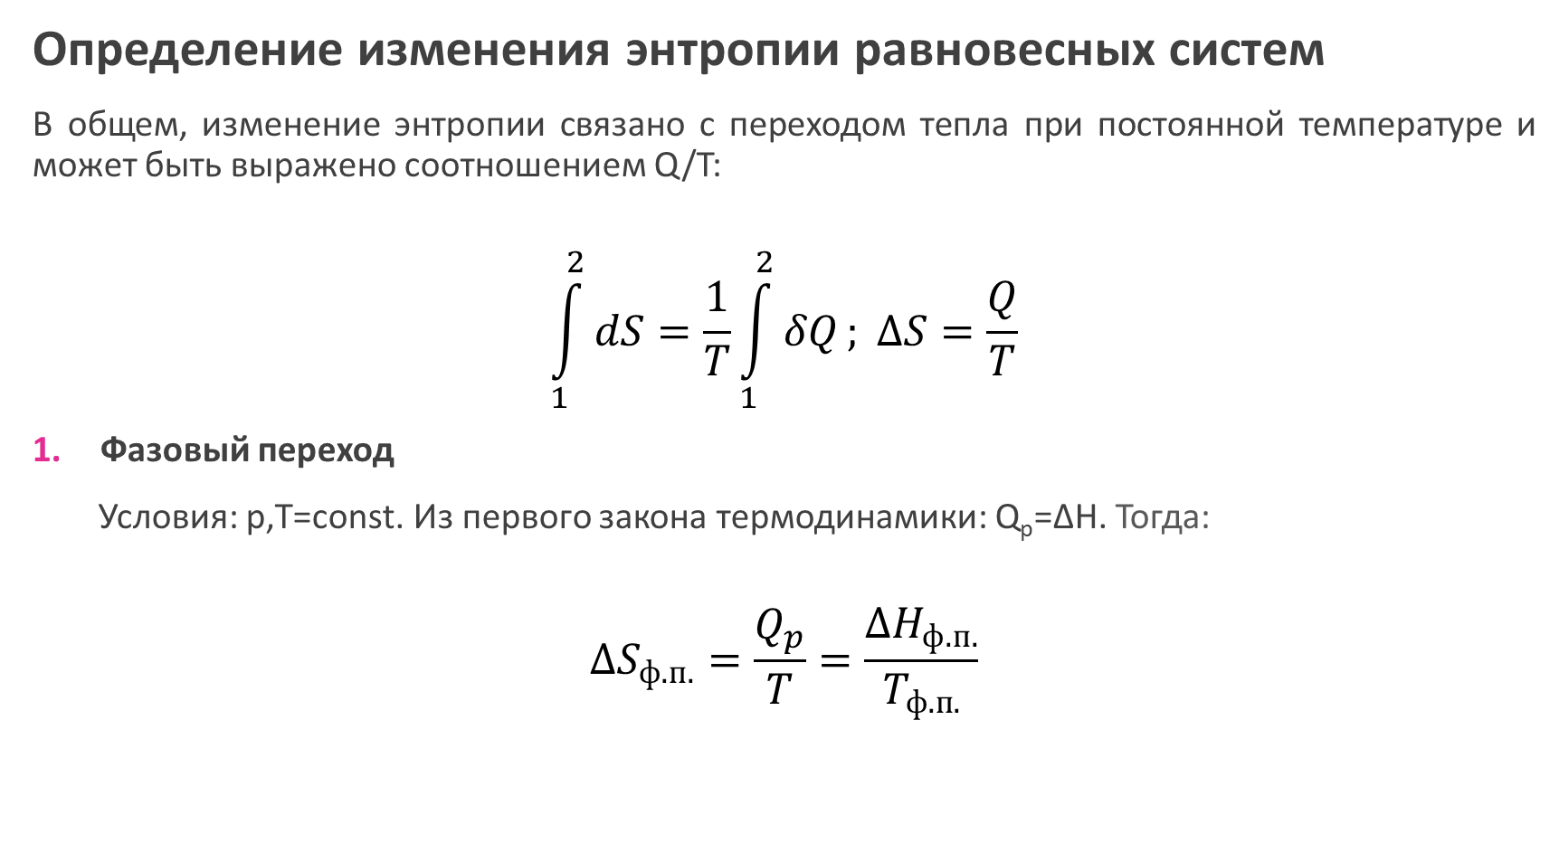
Определение изменения энтропии равновесных систем
В общем, изменение энтропии связано с переходом тепла при постоянной температуре и может быть выражено соотношением Q/T:
$$\int_{1}^{2}{dS=\frac{1}{T}}\int_{1}^{2}{δQ}; ∆S=\frac{Q}{T}$$
Фазовый переход
Условия: р,Т=const. Из первого закона термодинамики: Q_{p}=ΔH. Тогда:
$$∆S_{ф.п.}=\frac{Q_{p}}{T}=\frac{∆H_{ф.п.}}{T_{ф.п.}}$$

Slide 27
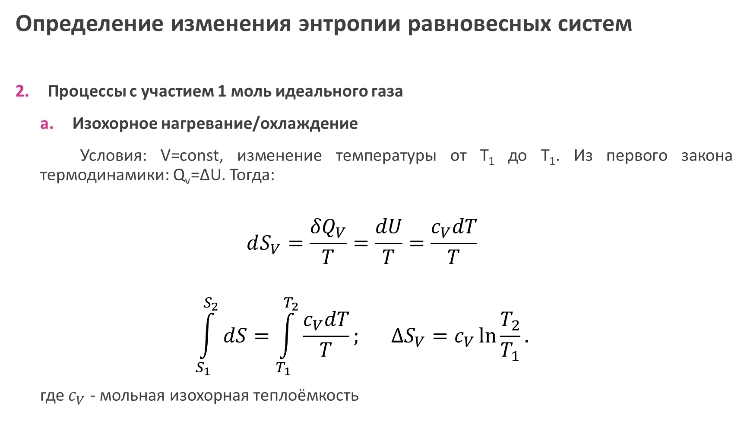
Определение изменения энтропии равновесных систем
Процессы с участием 1 моль идеального газа
Изохорное нагревание/охлаждение
Условия: V=const, изменение температуры от Т₁ до Т₁. Из первого закона термодинамики: Q_{v}=ΔU. Тогда:
$$dS_{V}=\frac{{δQ}_{V}}{T}=\frac{dU}{T}=\frac{c_{V}dT}{T}$$
$$\int_{S_{1}}^{S_{2}}{dS}=\int_{T_{1}}^{T_{2}}{\frac{c_{V}dT}{T}}; ∆S_{V}=c_{V}\ln{\frac{T_{2}}{T_{1}}.}$$
где $c_{V}$ - мольная изохорная теплоёмкость

Slide 28
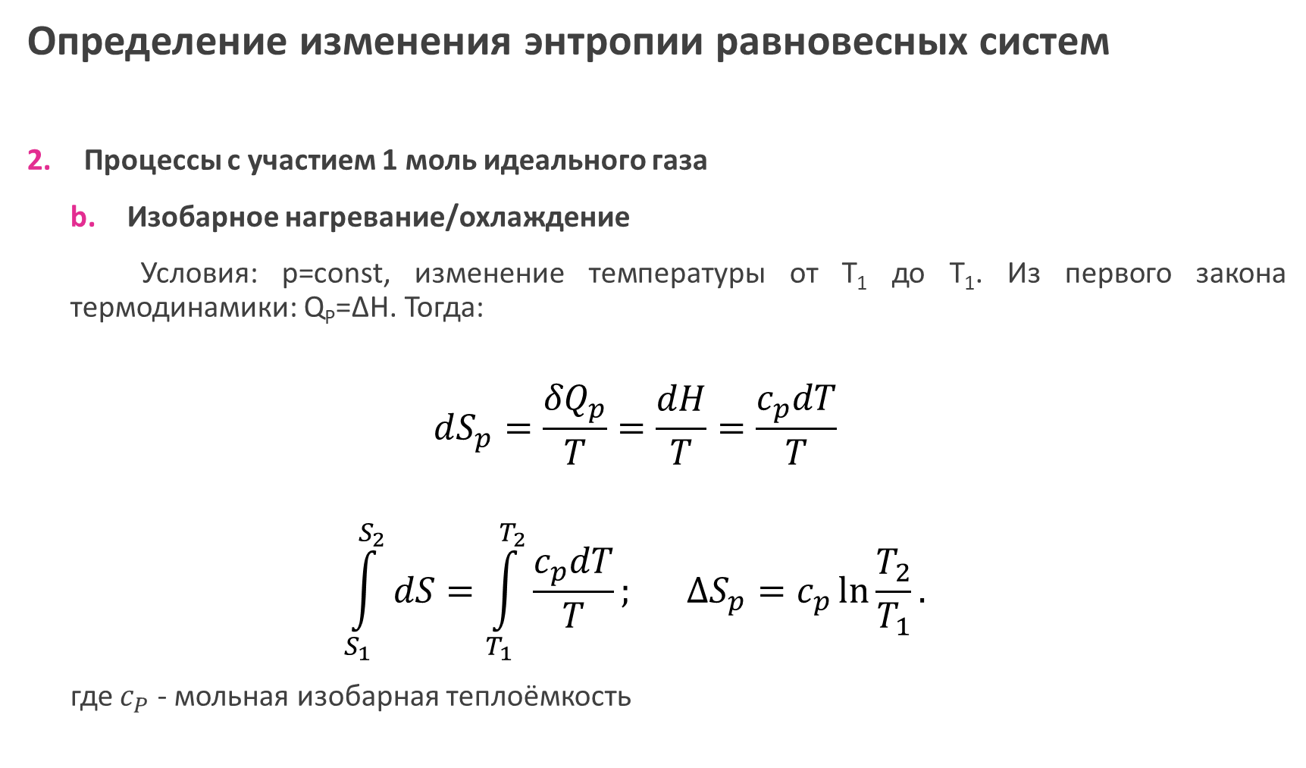
Определение изменения энтропии равновесных систем
Процессы с участием 1 моль идеального газа
Изобарное нагревание/охлаждение
Условия: р=const, изменение температуры от Т₁ до Т₁. Из первого закона термодинамики: Q_{Р}=ΔH. Тогда:
$$dS_{p}=\frac{{δQ}_{p}}{T}=\frac{dH}{T}=\frac{c_{p}dT}{T}$$
$$\int_{S_{1}}^{S_{2}}{dS}=\int_{T_{1}}^{T_{2}}{\frac{c_{p}dT}{T}}; ∆S_{p}=c_{p}\ln{\frac{T_{2}}{T_{1}}.}$$
где $c_{P}$ - мольная изобарная теплоёмкость

Slide 29
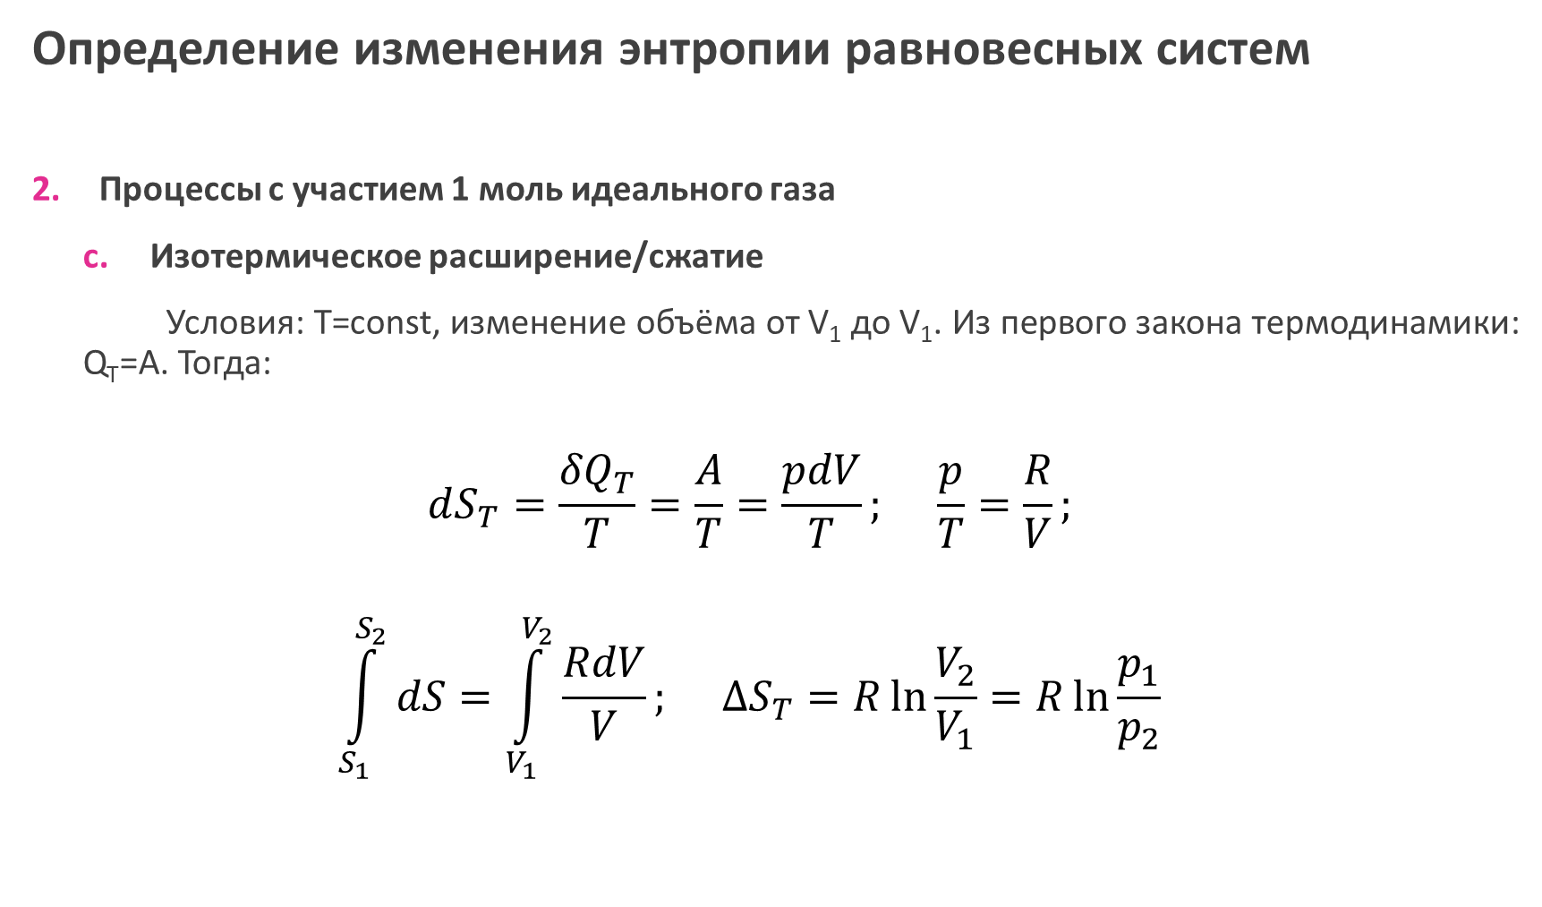
Определение изменения энтропии равновесных систем
Процессы с участием 1 моль идеального газа
Изотермическое расширение/сжатие
Условия: Т=const, изменение объёма от V₁ до V₁. Из первого закона термодинамики: Q_{T}=A. Тогда:
$$dS_{T}=\frac{{δQ}_{T}}{T}=\frac{A}{T}=\frac{pdV}{T}; \frac{p}{T}=\frac{R}{V};$$
$$\int_{S_{1}}^{S_{2}}{dS}=\int_{V_{1}}^{V_{2}}{\frac{RdV}{V}}; ∆S_{T}=R\ln{\frac{V_{2}}{V_{1}}}=R\ln{\frac{p_{1}}{p_{2}}}$$

Slide 30
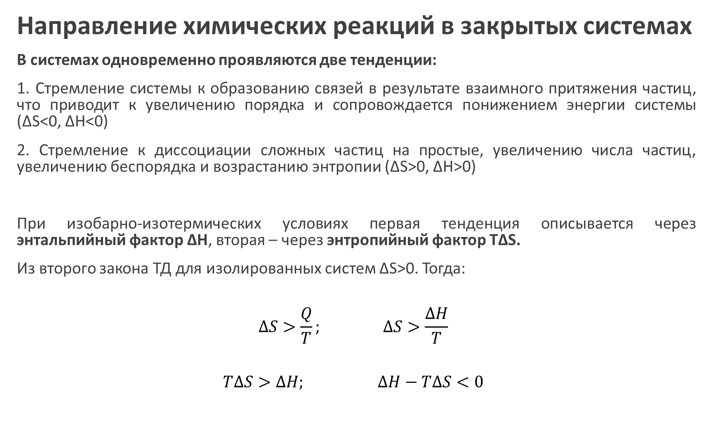
Направление химических реакций в закрытых системах
В системах одновременно проявляются две тенденции:
1. Стремление системы к образованию связей в результате взаимного притяжения частиц, что приводит к увеличению порядка и сопровождается понижением энергии системы (ΔS<0, ΔH<0)
2. Стремление к диссоциации сложных частиц на простые, увеличению числа частиц, увеличению беспорядка и возрастанию энтропии (ΔS>0, ΔH>0)
При изобарно-изотермических условиях первая тенденция описывается через энтальпийный фактор ΔH, вторая – через энтропийный фактор ТΔS.
Из второго закона ТД для изолированных систем ΔS>0. Тогда:
$$∆S>\frac{Q}{T}; ∆S>\frac{∆H}{T}$$
$$T∆S>∆H; ∆H−T∆S<0$$

Slide 31
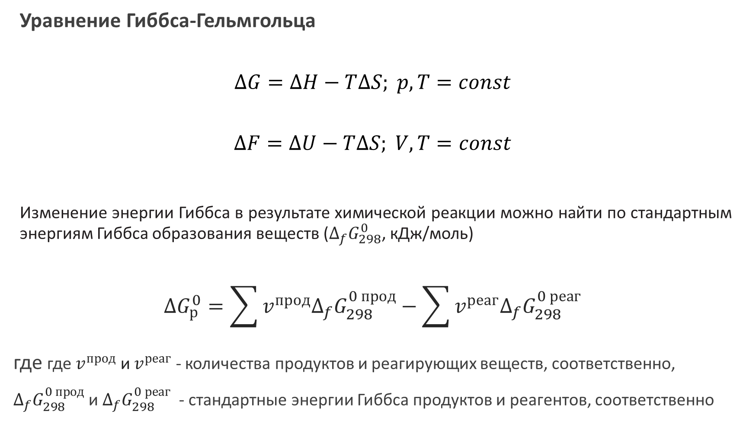
Уравнение Гиббса-Гельмгольца
$$∆G=∆H−T∆S; p,T=const$$
$$∆F=∆U−T∆S; V,T=const$$
Изменение энергии Гиббса в результате химической реакции можно найти по стандартным энергиям Гиббса образования веществ ($∆_{f}G_{298}^{0 }$, кДж/моль)
$$∆G_{р}^{0}=\sum{v^{прод}∆_{f}G_{298}^{0 прод}−\sum{v^{реаг}∆_{f}G_{298}^{0 реаг}}}$$
где где $v^{прод}$ и $v^{реаг}$ - количества продуктов и реагирующих веществ, соответственно,
$∆_{f}G_{298}^{0 прод}$ и $∆_{f}G_{298}^{0 реаг}$ - стандартные энергии Гиббса продуктов и реагентов, соответственно

Slide 32
Для определения направления самопроизвольного процесса используются следующие правила:
Когда значение изменения энергии Гиббса сильно отрицательно (меньше -10кДж), самопроизвольная реакция идёт в прямом направлении, реагенты переходят в продукты до наступления равновесия.
Когда значение изменения энергии Гиббса сильно положительно (больше 10кДж), самопроизвольная реакция идёт в обратном направлении, продукты преобразуются в реагенты до наступления равновесия.
Когда изменение энергии Гиббса небольшое положительное/отрицательное значение (не превышает ±10кДж), реакция даёт равновесную смесь с определёнными количествами реагентов и продуктов.

Slide 33
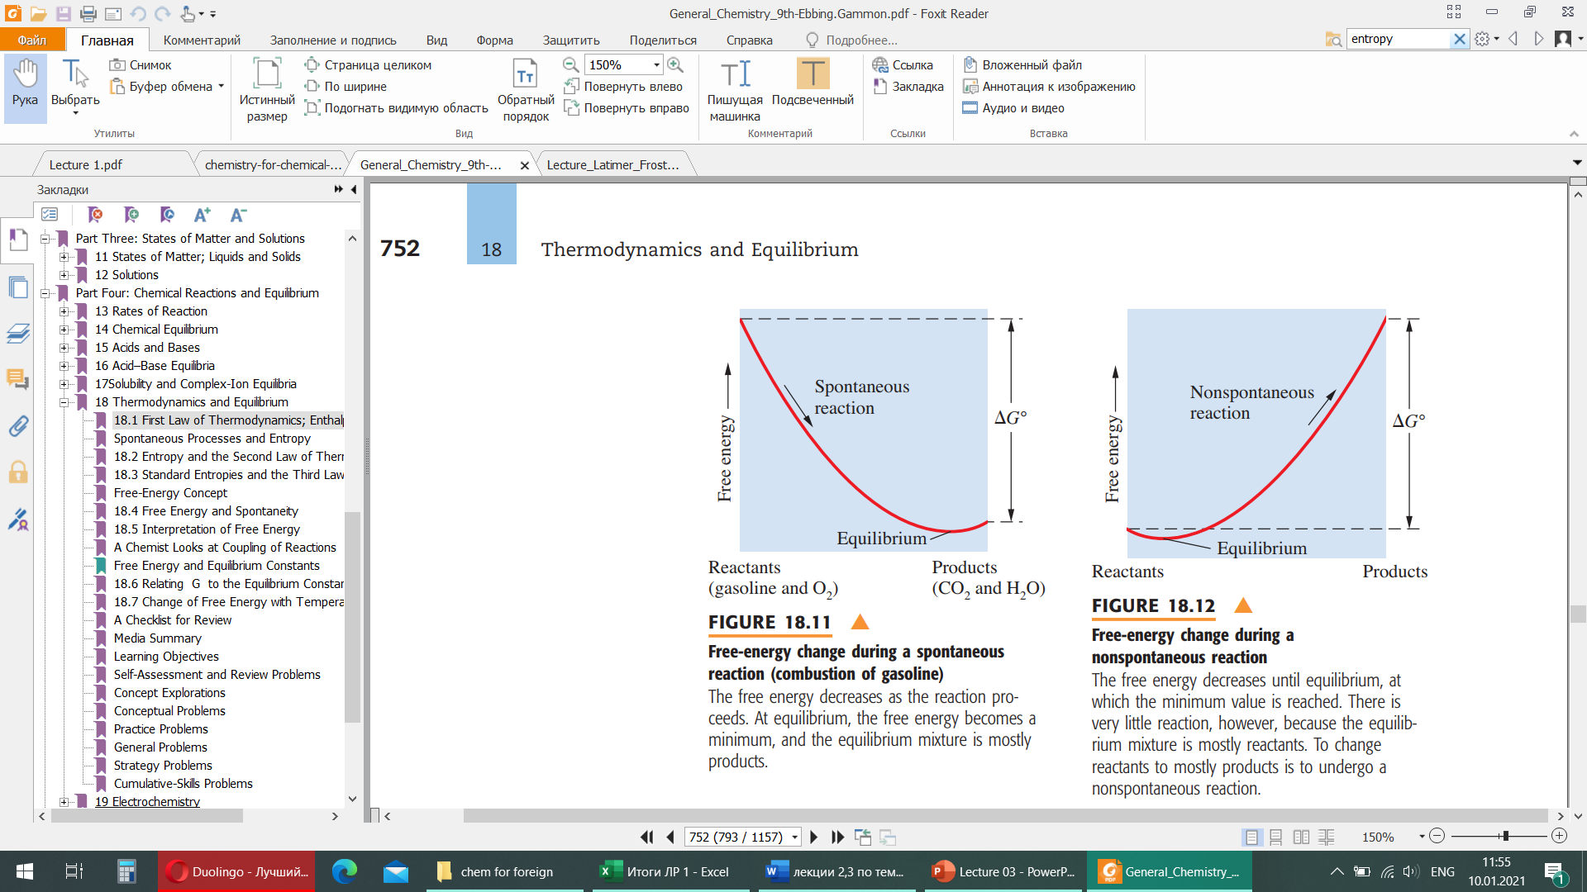
Второй закон термодинамики для закрытых систем
При постоянстве температуры и давления (р,Т=const) химические реакции могут самопроизвольно протекать только в таком направлении, при котором энергия Гиббса системы уменьшается (ΔG<0).

Slide 34
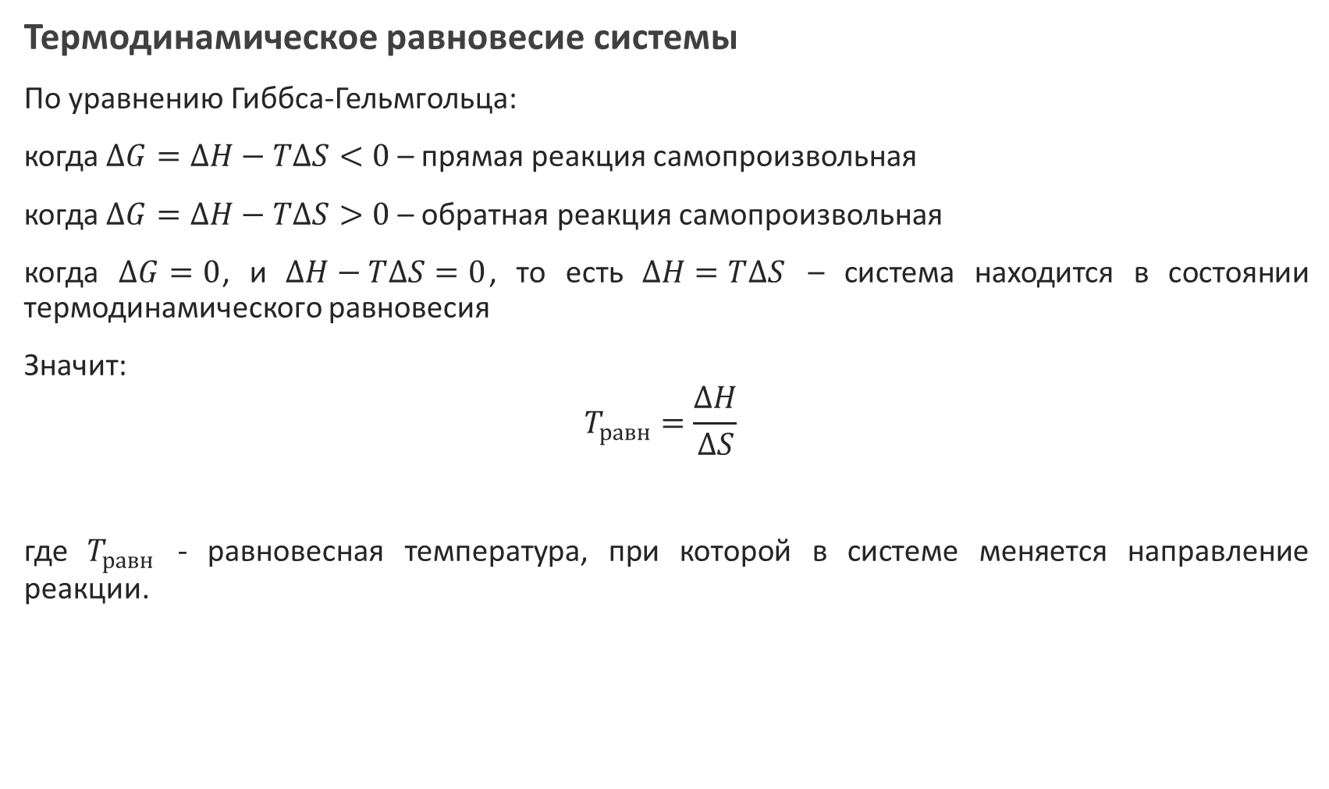
Термодинамическое равновесие системы
По уравнению Гиббса-Гельмгольца:
когда $∆G=∆H−T∆S<0$ – прямая реакция самопроизвольная
когда $∆G=∆H−T∆S>0$ – обратная реакция самопроизвольная
когда $∆G=0$, и $∆H−T∆S=0$, то есть $∆H=T∆S$ – система находится в состоянии термодинамического равновесия
Значит:
$$T_{равн}=\frac{∆H}{∆S}$$
где $T_{равн}$ - равновесная температура, при которой в системе меняется направление реакции.

Slide 35
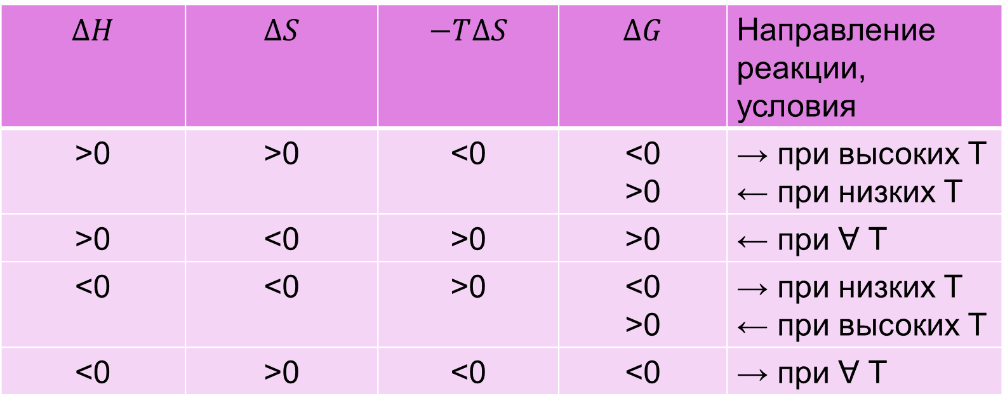
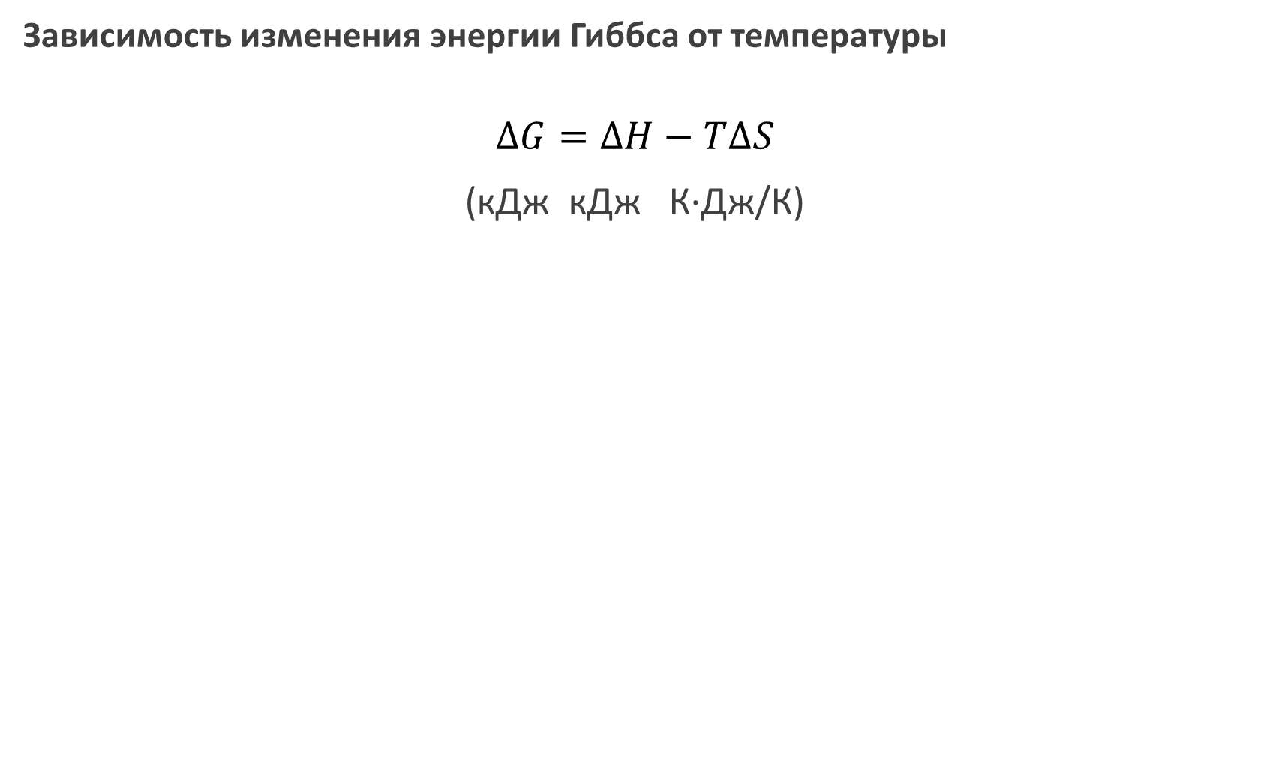
Зависимость изменения энергии Гиббса от температуры
$$∆G=∆H−T∆S$$
(кДж кДж К·Дж/К)
$$∆H$$ | $$∆S$$ | $$−T∆S$$ | $$∆G$$ | Направление реакции, условия
>0 | >0 | <0 | <0 >0 | → при высоких T ← при низких T
>0 | <0 | >0 | >0 | ← при Ɐ T
<0 | <0 | >0 | <0 >0 | → при низких T ← при высоких T
<0 | >0 | <0 | <0 | → при Ɐ T

Slide 36
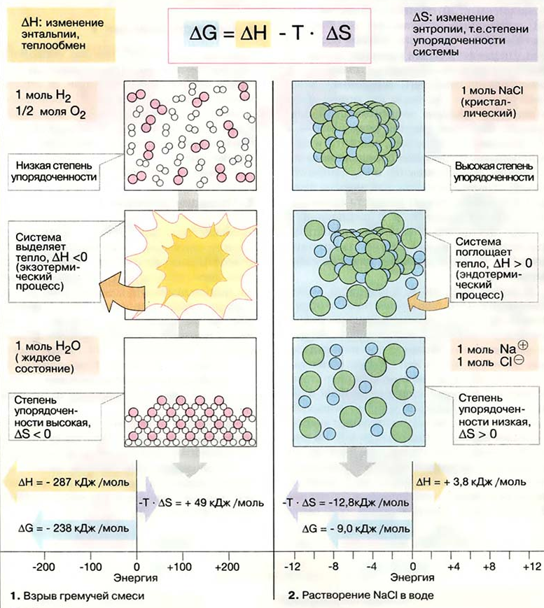
Примеры самопроизвольных процессов и их ТД обоснование

